Slide 1
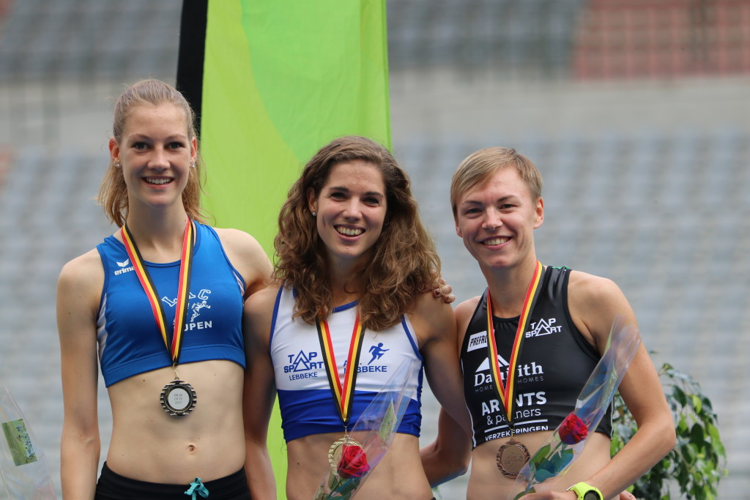
juLi – BK AC OUTDOOR BRUSSEL SARAH BRONS 800m

Slide 2
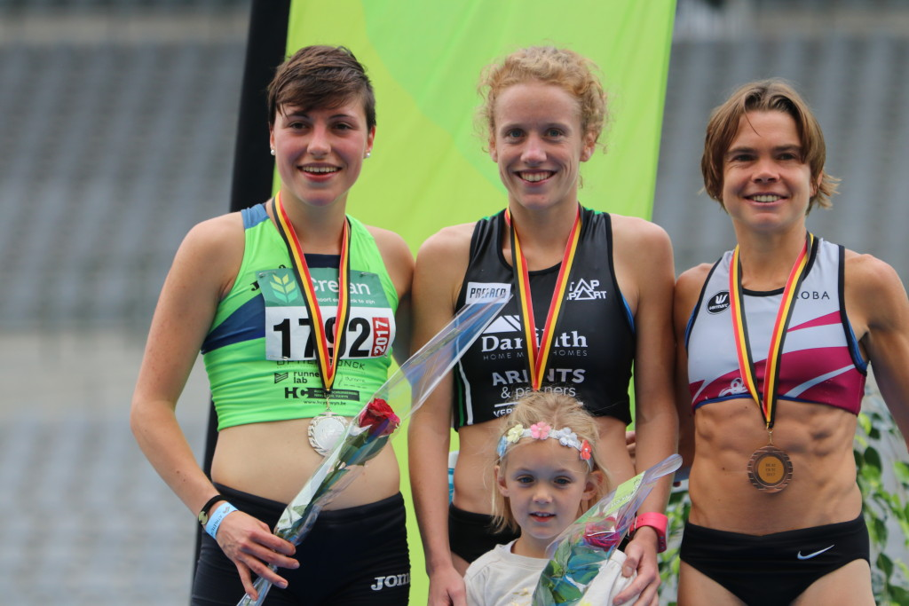
juLi – BK AC OUTDOOR BRUSSEL HANNE BELGISCH KAMPIOEN 5000m

Slide 3
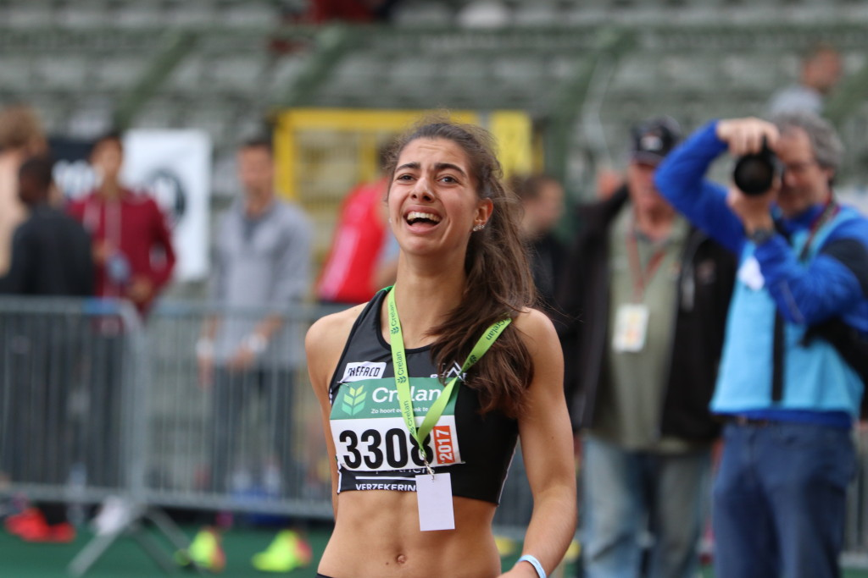
juLi – BK AC OUTDOOR BRUSSEL ELISE Belgisch kampioen 400m

Slide 4
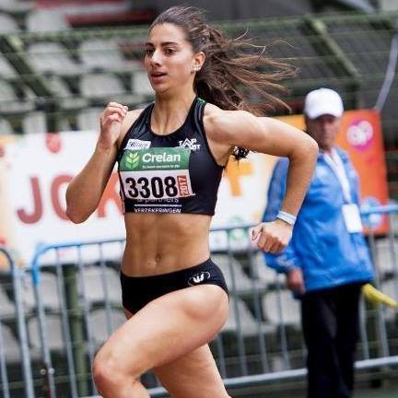
juLi – BK AC OUTDOOR BRUSSEL ELISE Belgisch kampioen 400m

Slide 5
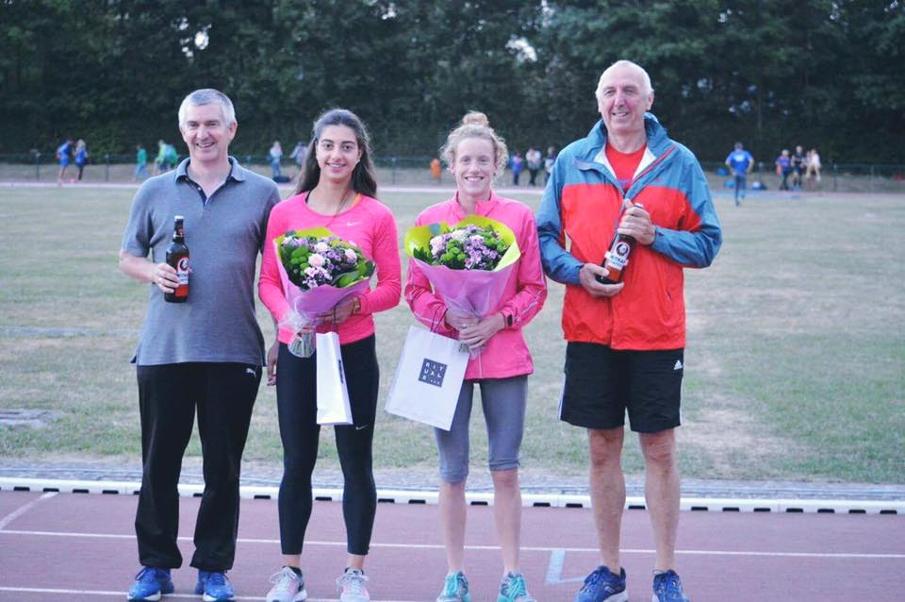
juLi – OPEN MEETING VITA – TRAINERS EN ATLETEN IN DE BLOEMETJES VOOR SELECTIE EUROPABEKER

Slide 6
juLi – MEMORIAL GEERT RASSCHAERT

Slide 7
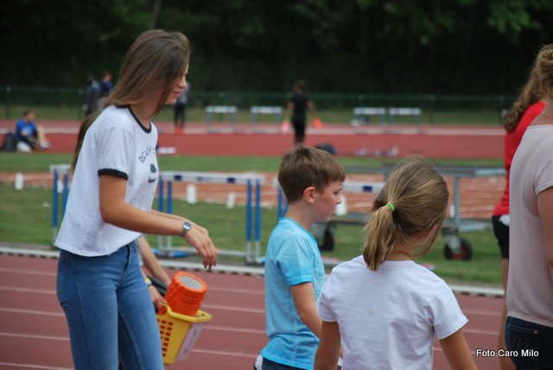
juLi – MEMORIAL GEERT RASSCHAERT

Slide 8
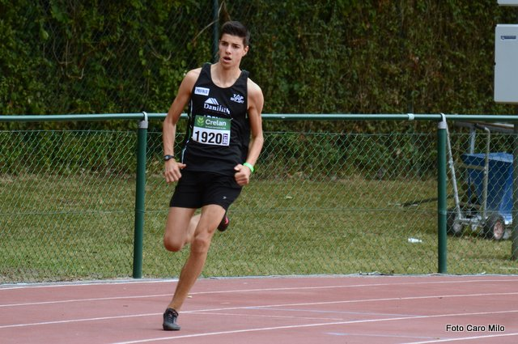
juLi – MEMORIAL GEERT RASSCHAERT

Slide 9
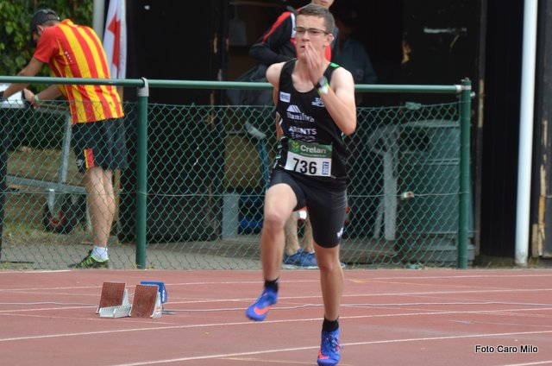
juLi – MEMORIAL GEERT RASSCHAERT

Slide 10
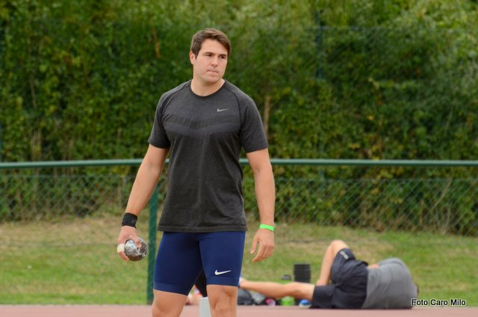
juLi – MEMORIAL GEERT RASSCHAERT – Philip milanov

Slide 11
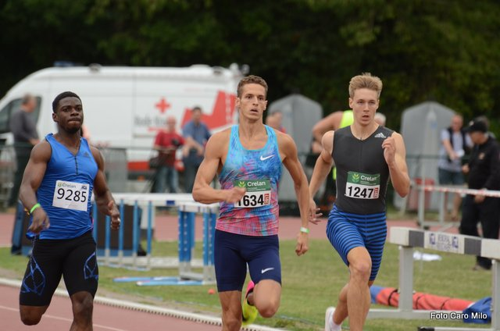
juLi – MEMORIAL GEERT RASSCHAERT – DYLAN BORLéé

Slide 12
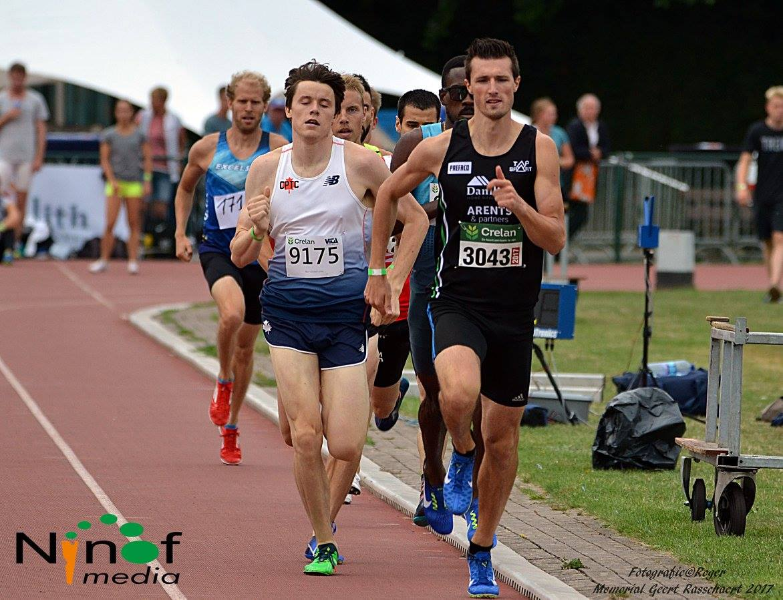
juLi – MEMORIAL GEERT RASSCHAERT – JORI HAAST TOPREEKS

Slide 13
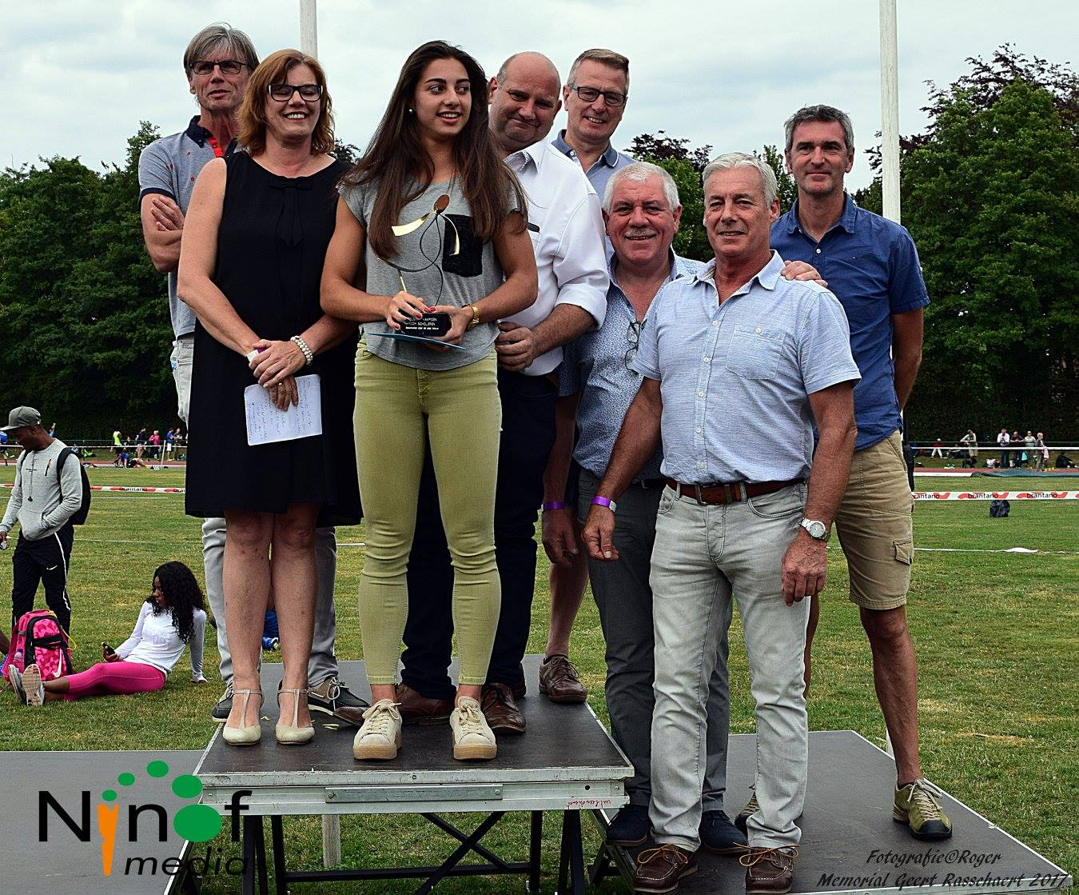
juLi – MEMORIAL GEERT RASSCHAERT – NIONVE HULDIGT ELISE

Slide 14
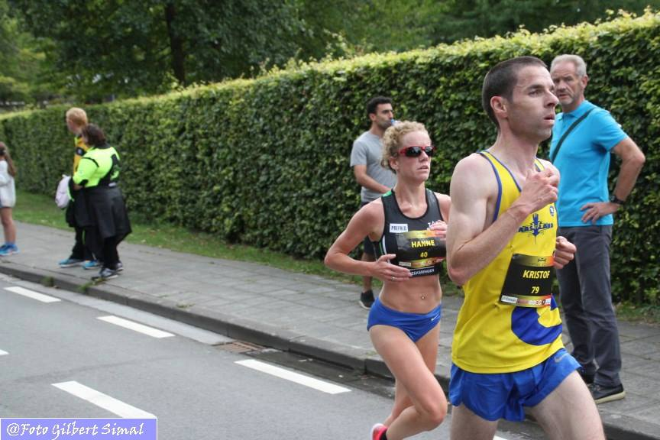
augustus – BK 10km op de weg – HANNE GOUD

Slide 15
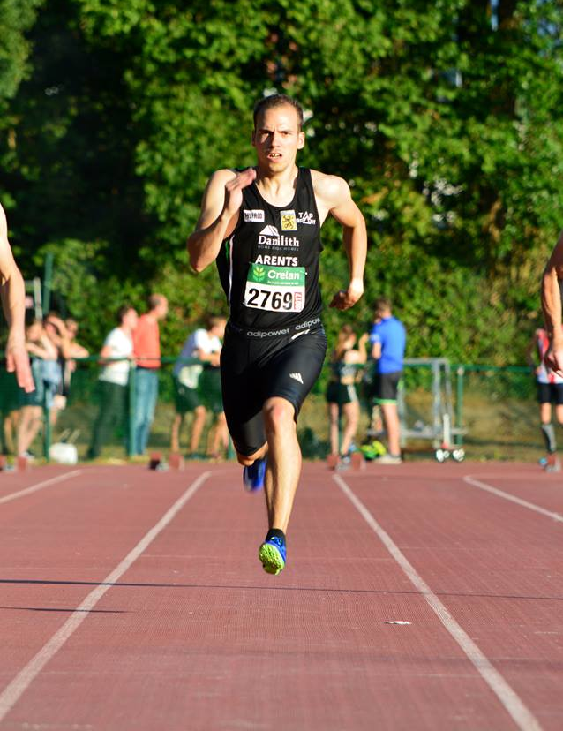
augustus – OPEN MEETING NINOVE

Slide 16
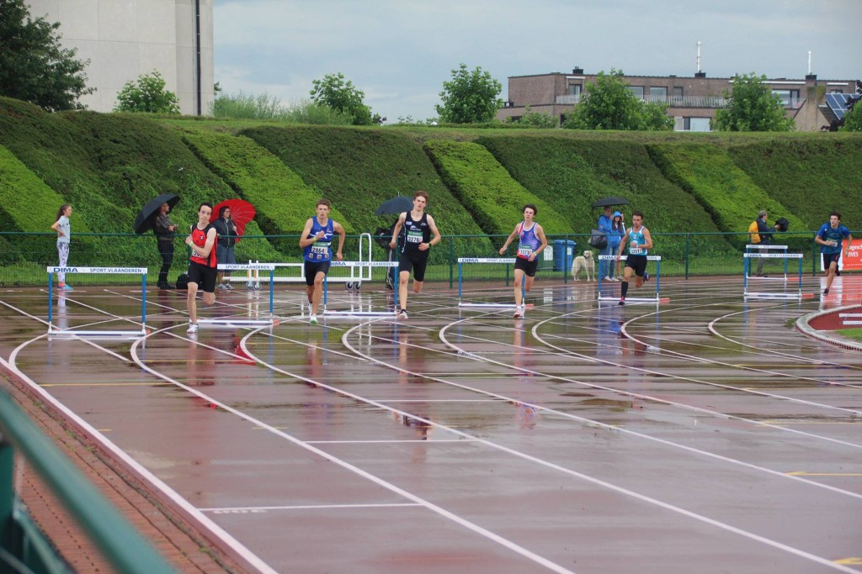
augustus – KVV CAD & Schol – MAARTEN DUBBEL BROns hinkstap & horden

Slide 17
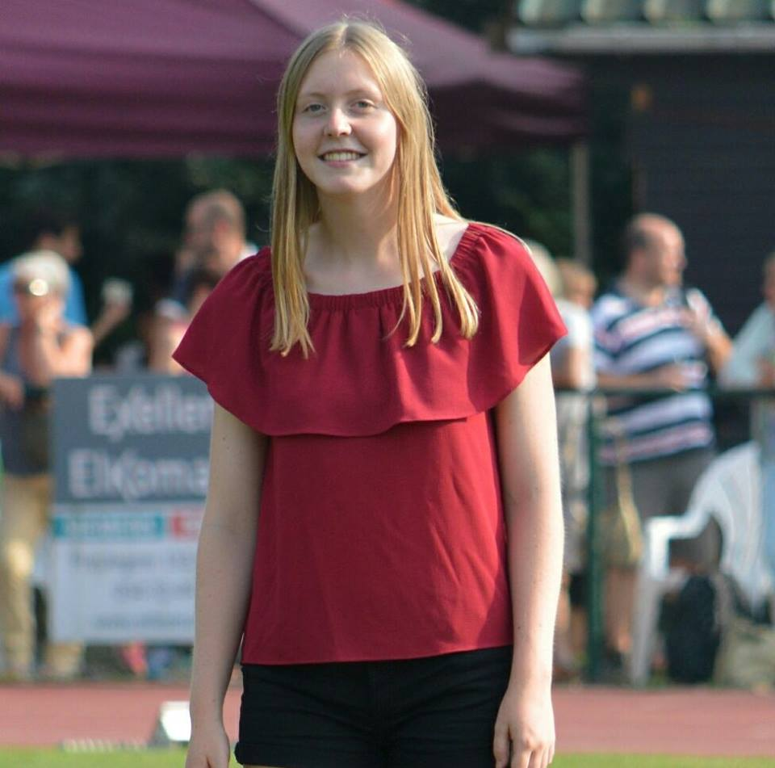
augustus – KVV CAD & Schol – Freya brons hoogspringen

Slide 18
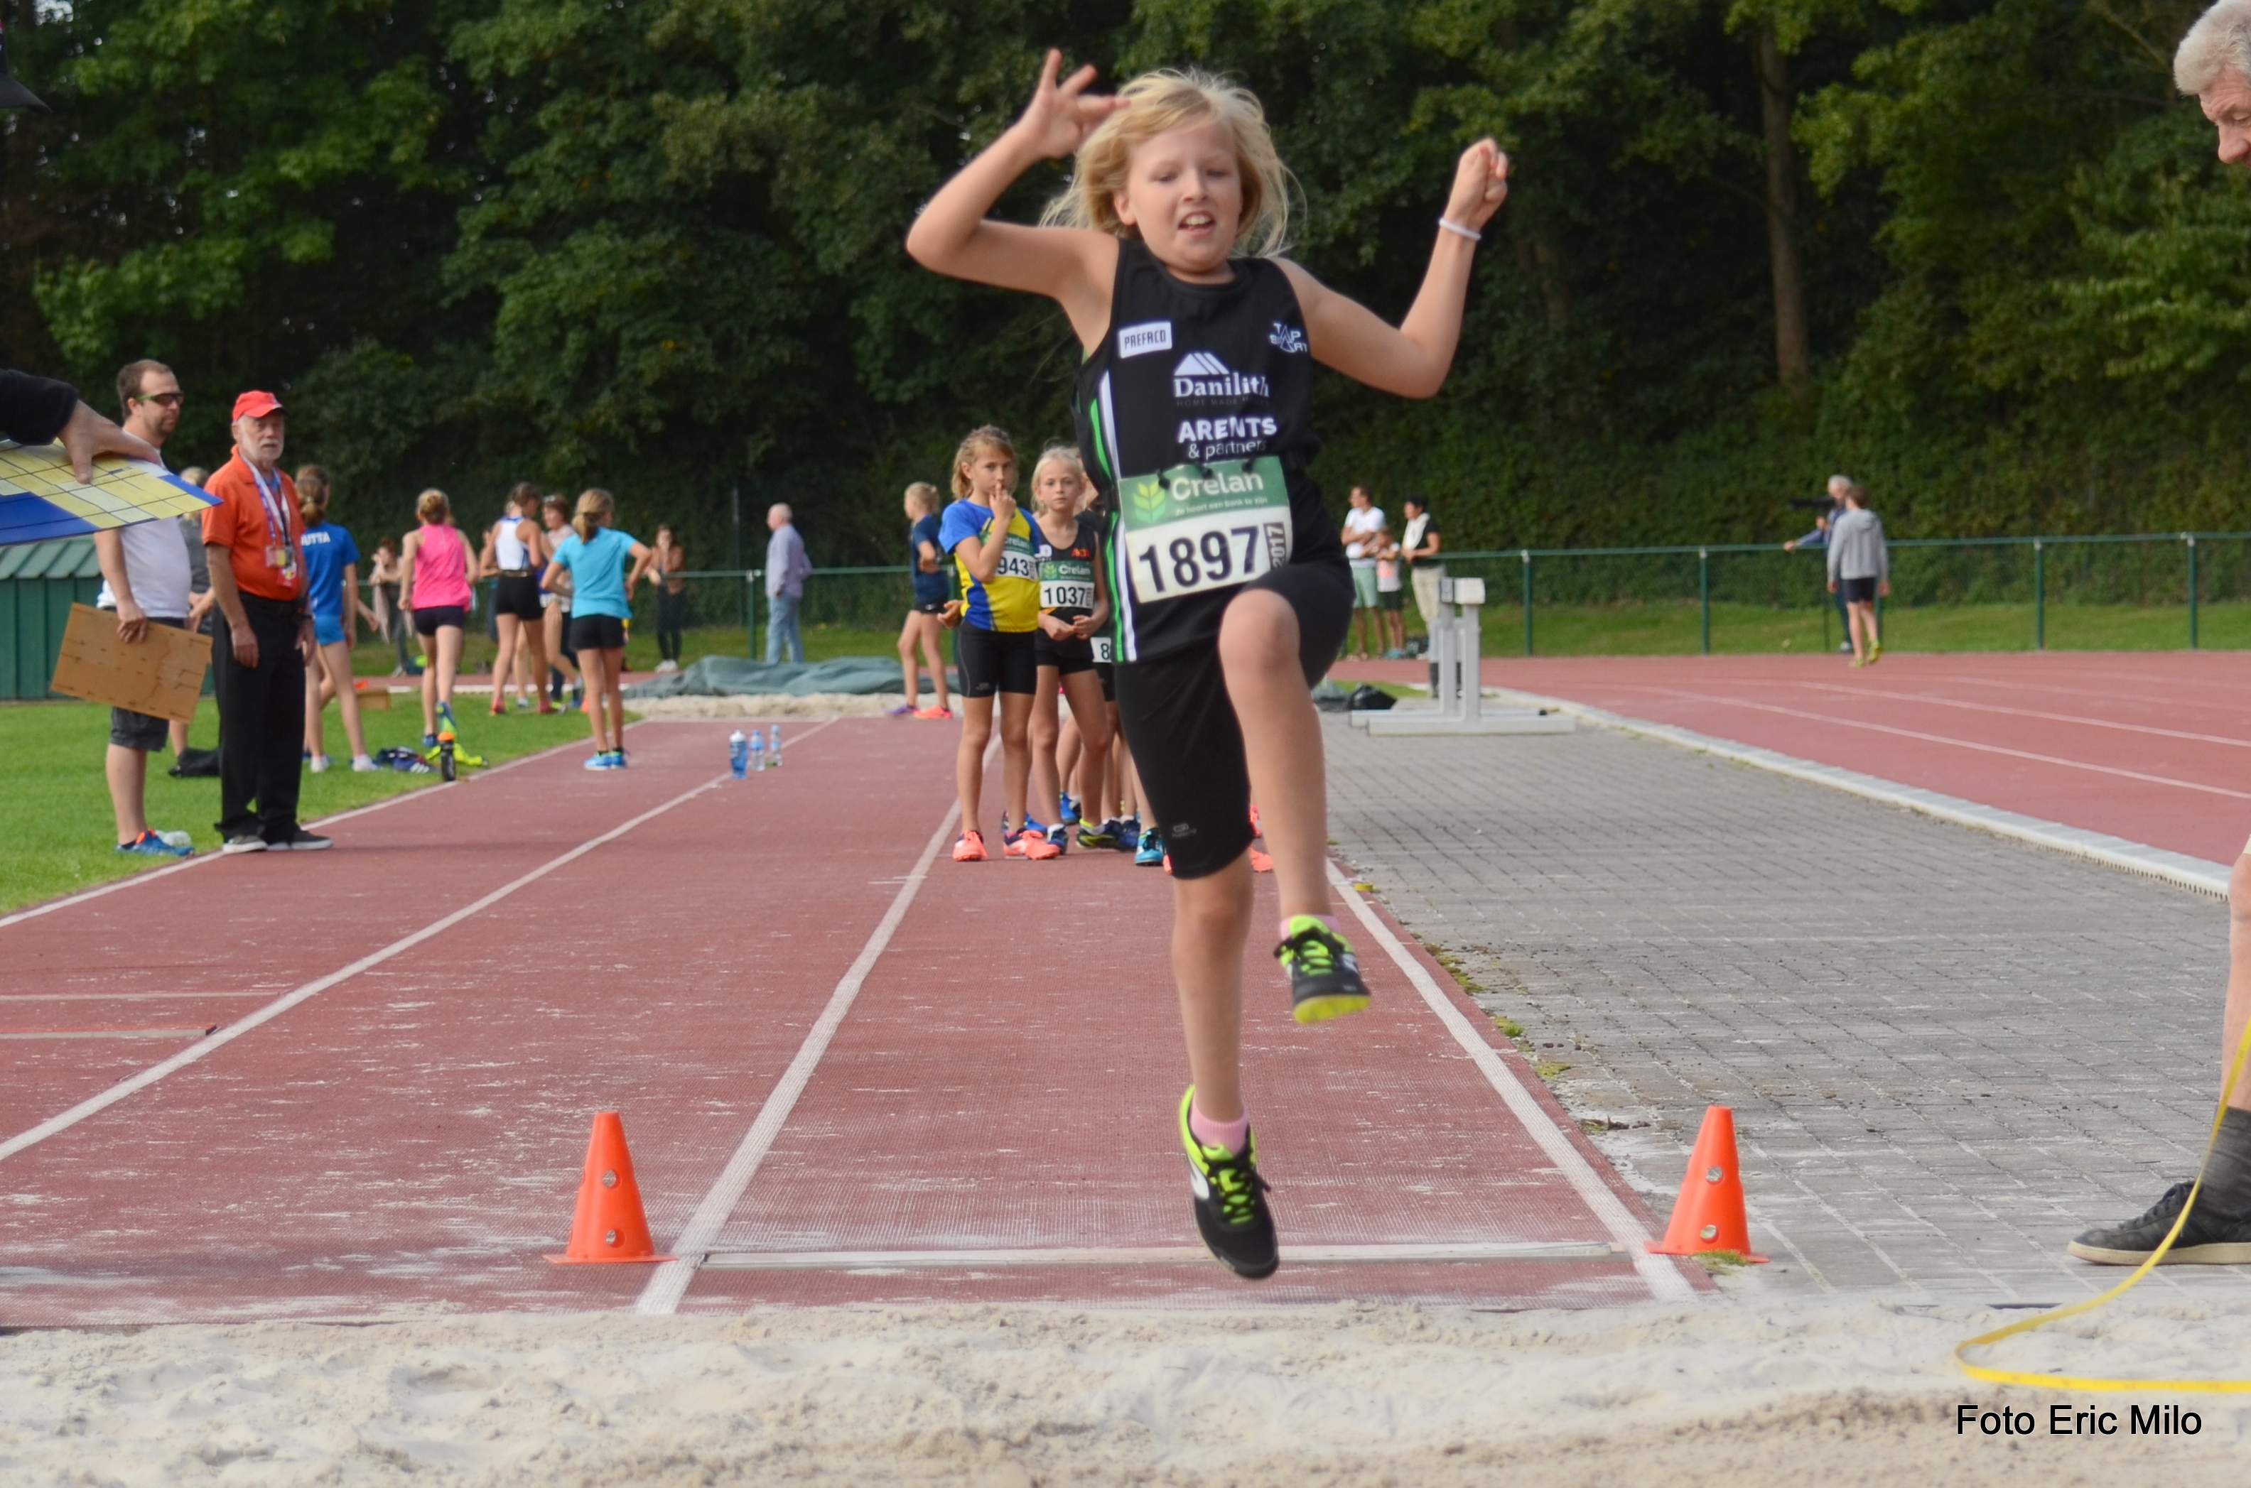
augustus – JEUGDMEETING NINOVE

Slide 19
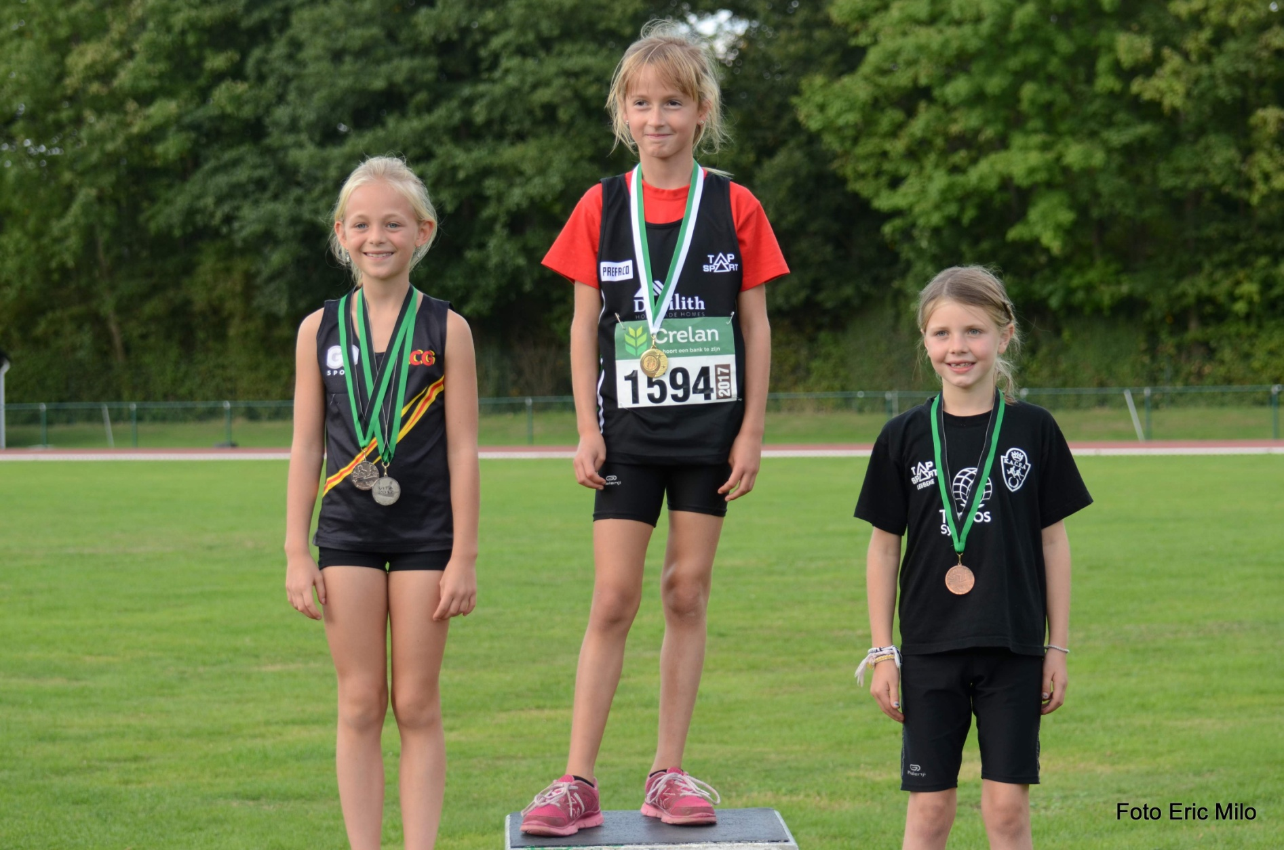
augustus – JEUGDMEETING NINOVE

Slide 20
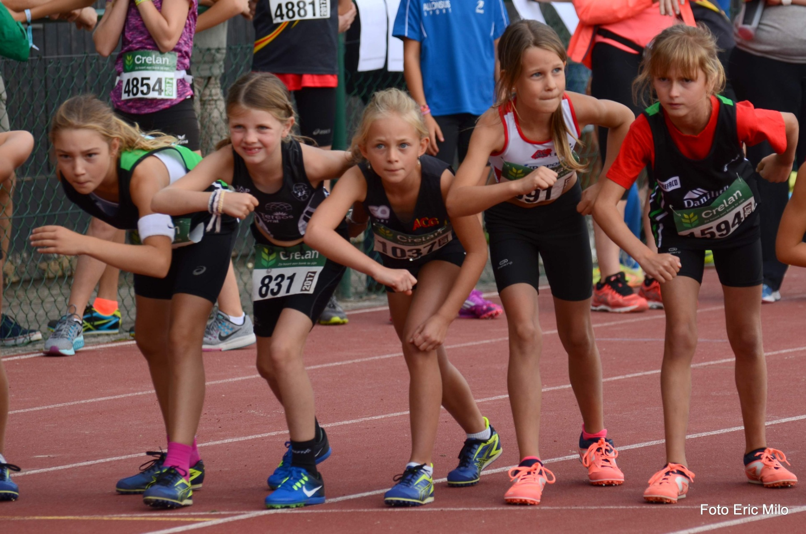
augustus – JEUGDMEETING NINOVE

Slide 21
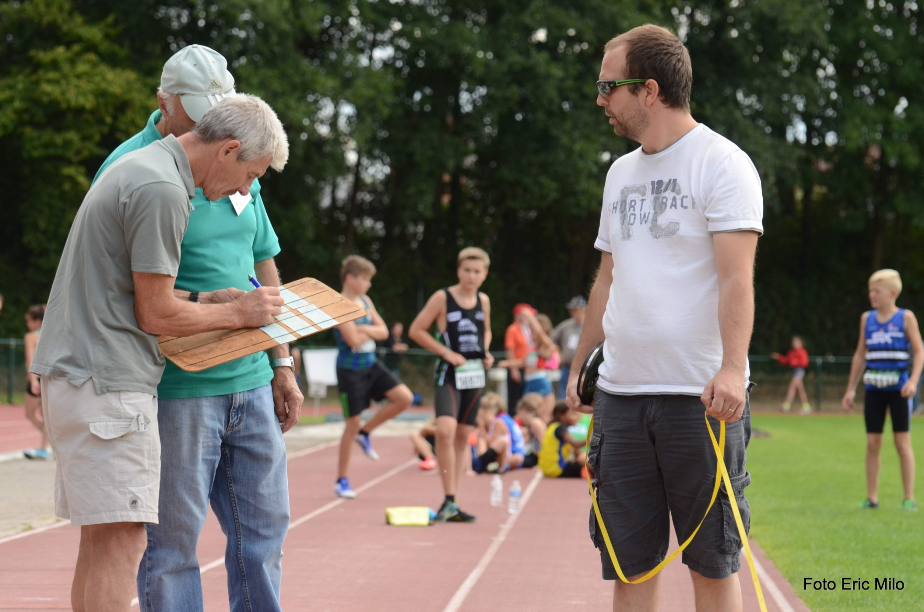
augustus – JEUGDMEETING NINOVE

Slide 22
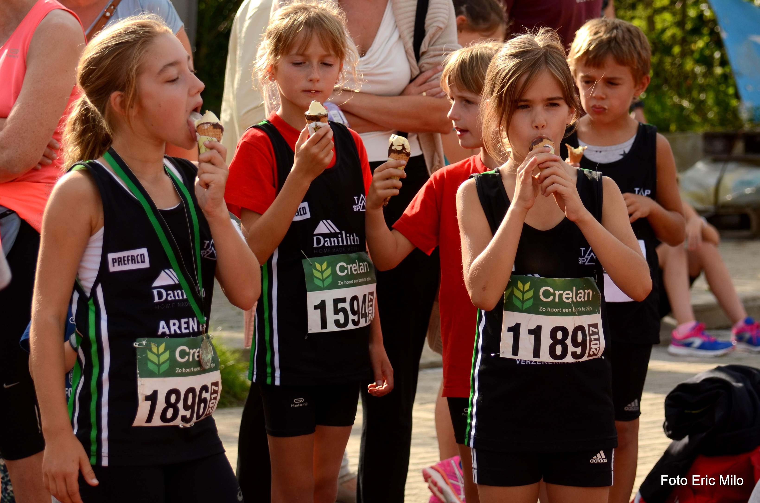
augustus – JEUGDMEETING NINOVE

Slide 23
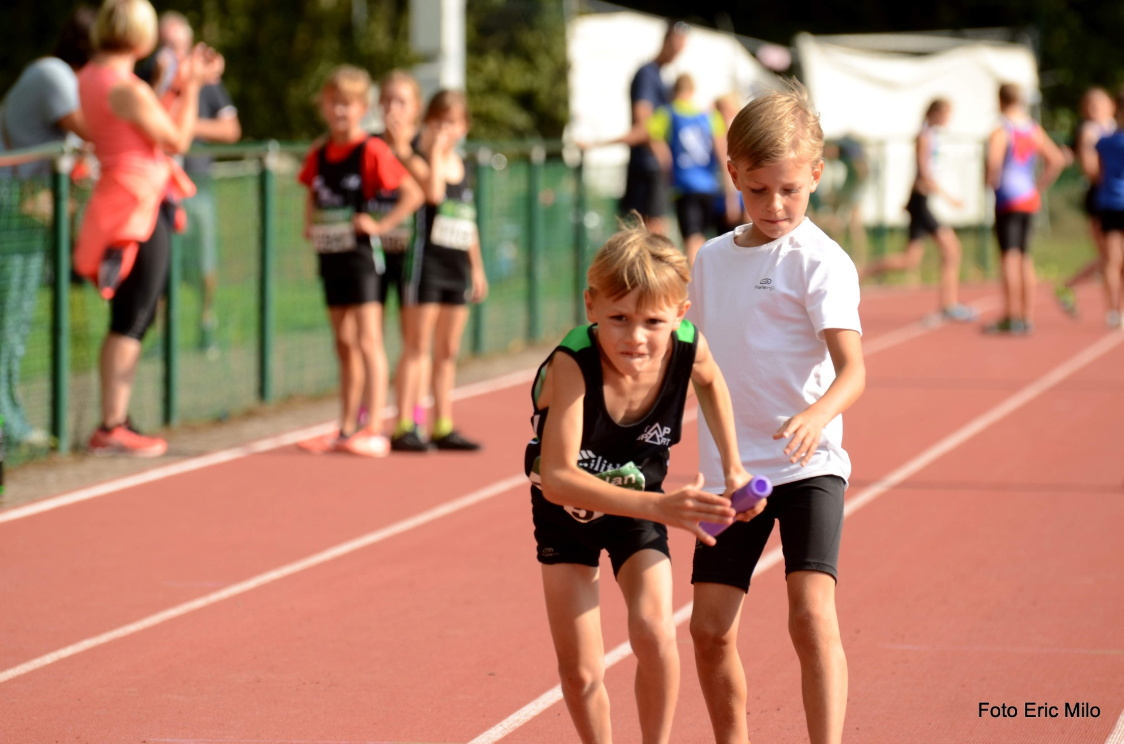
augustus – JEUGDMEETING NINOVE

Slide 24
augustus – JEUGDMEETING NINOVE

Slide 25
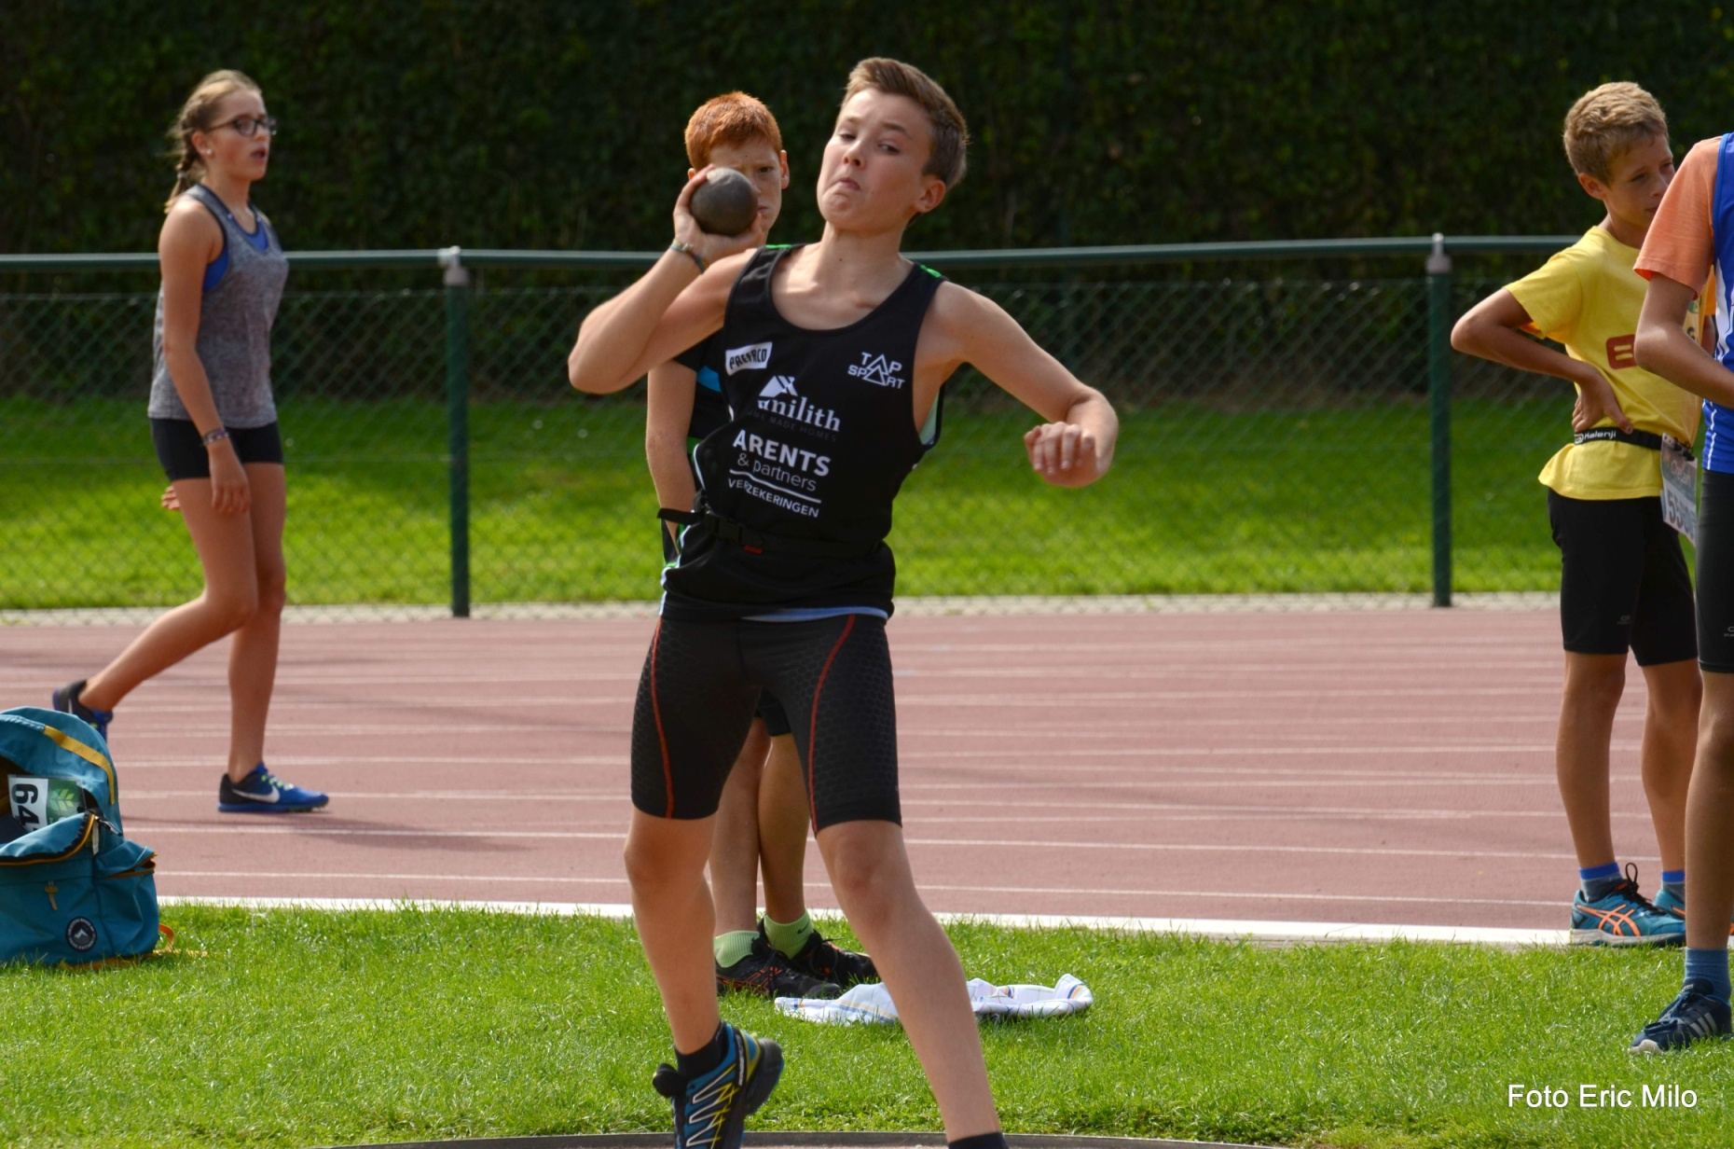
augustus – JEUGDMEETING NINOVE

Slide 26
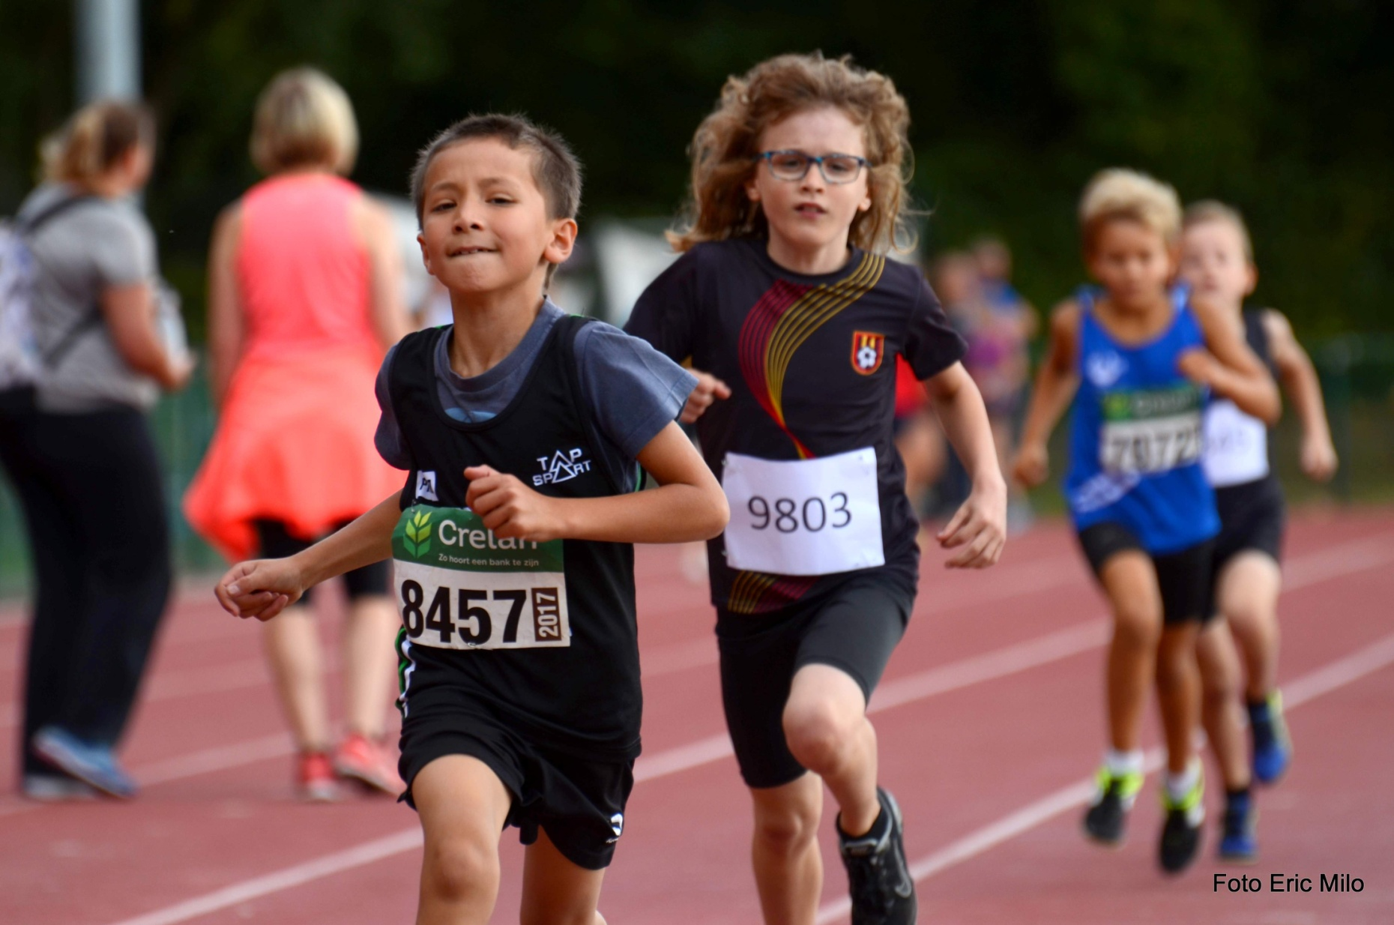
augustus – JEUGDMEETING NINOVE

Slide 27
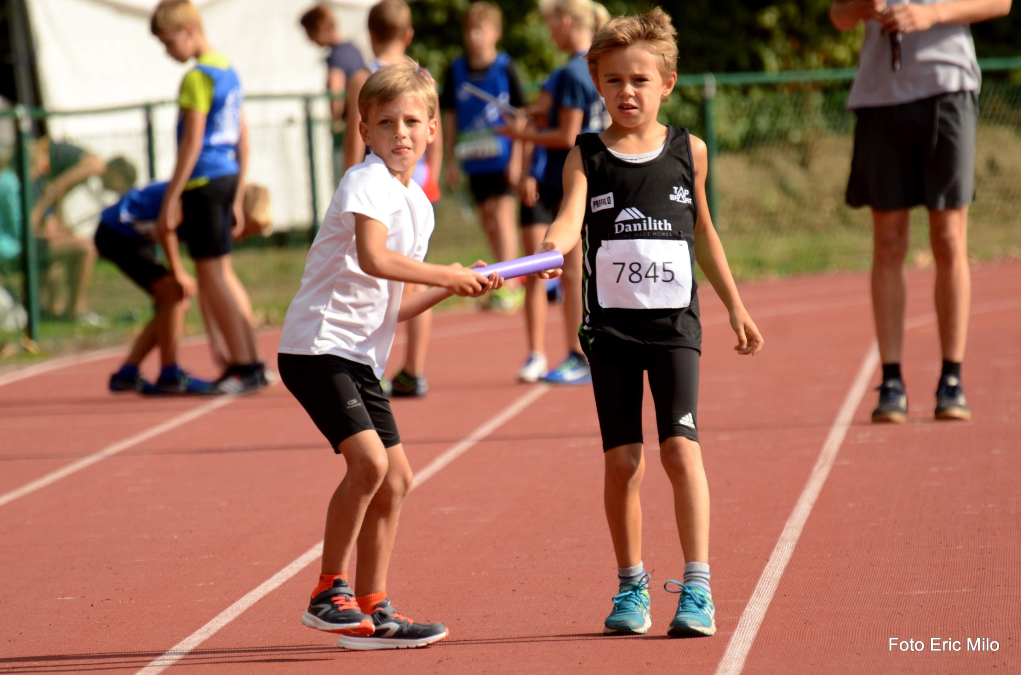
augustus – JEUGDMEETING NINOVE

Slide 28
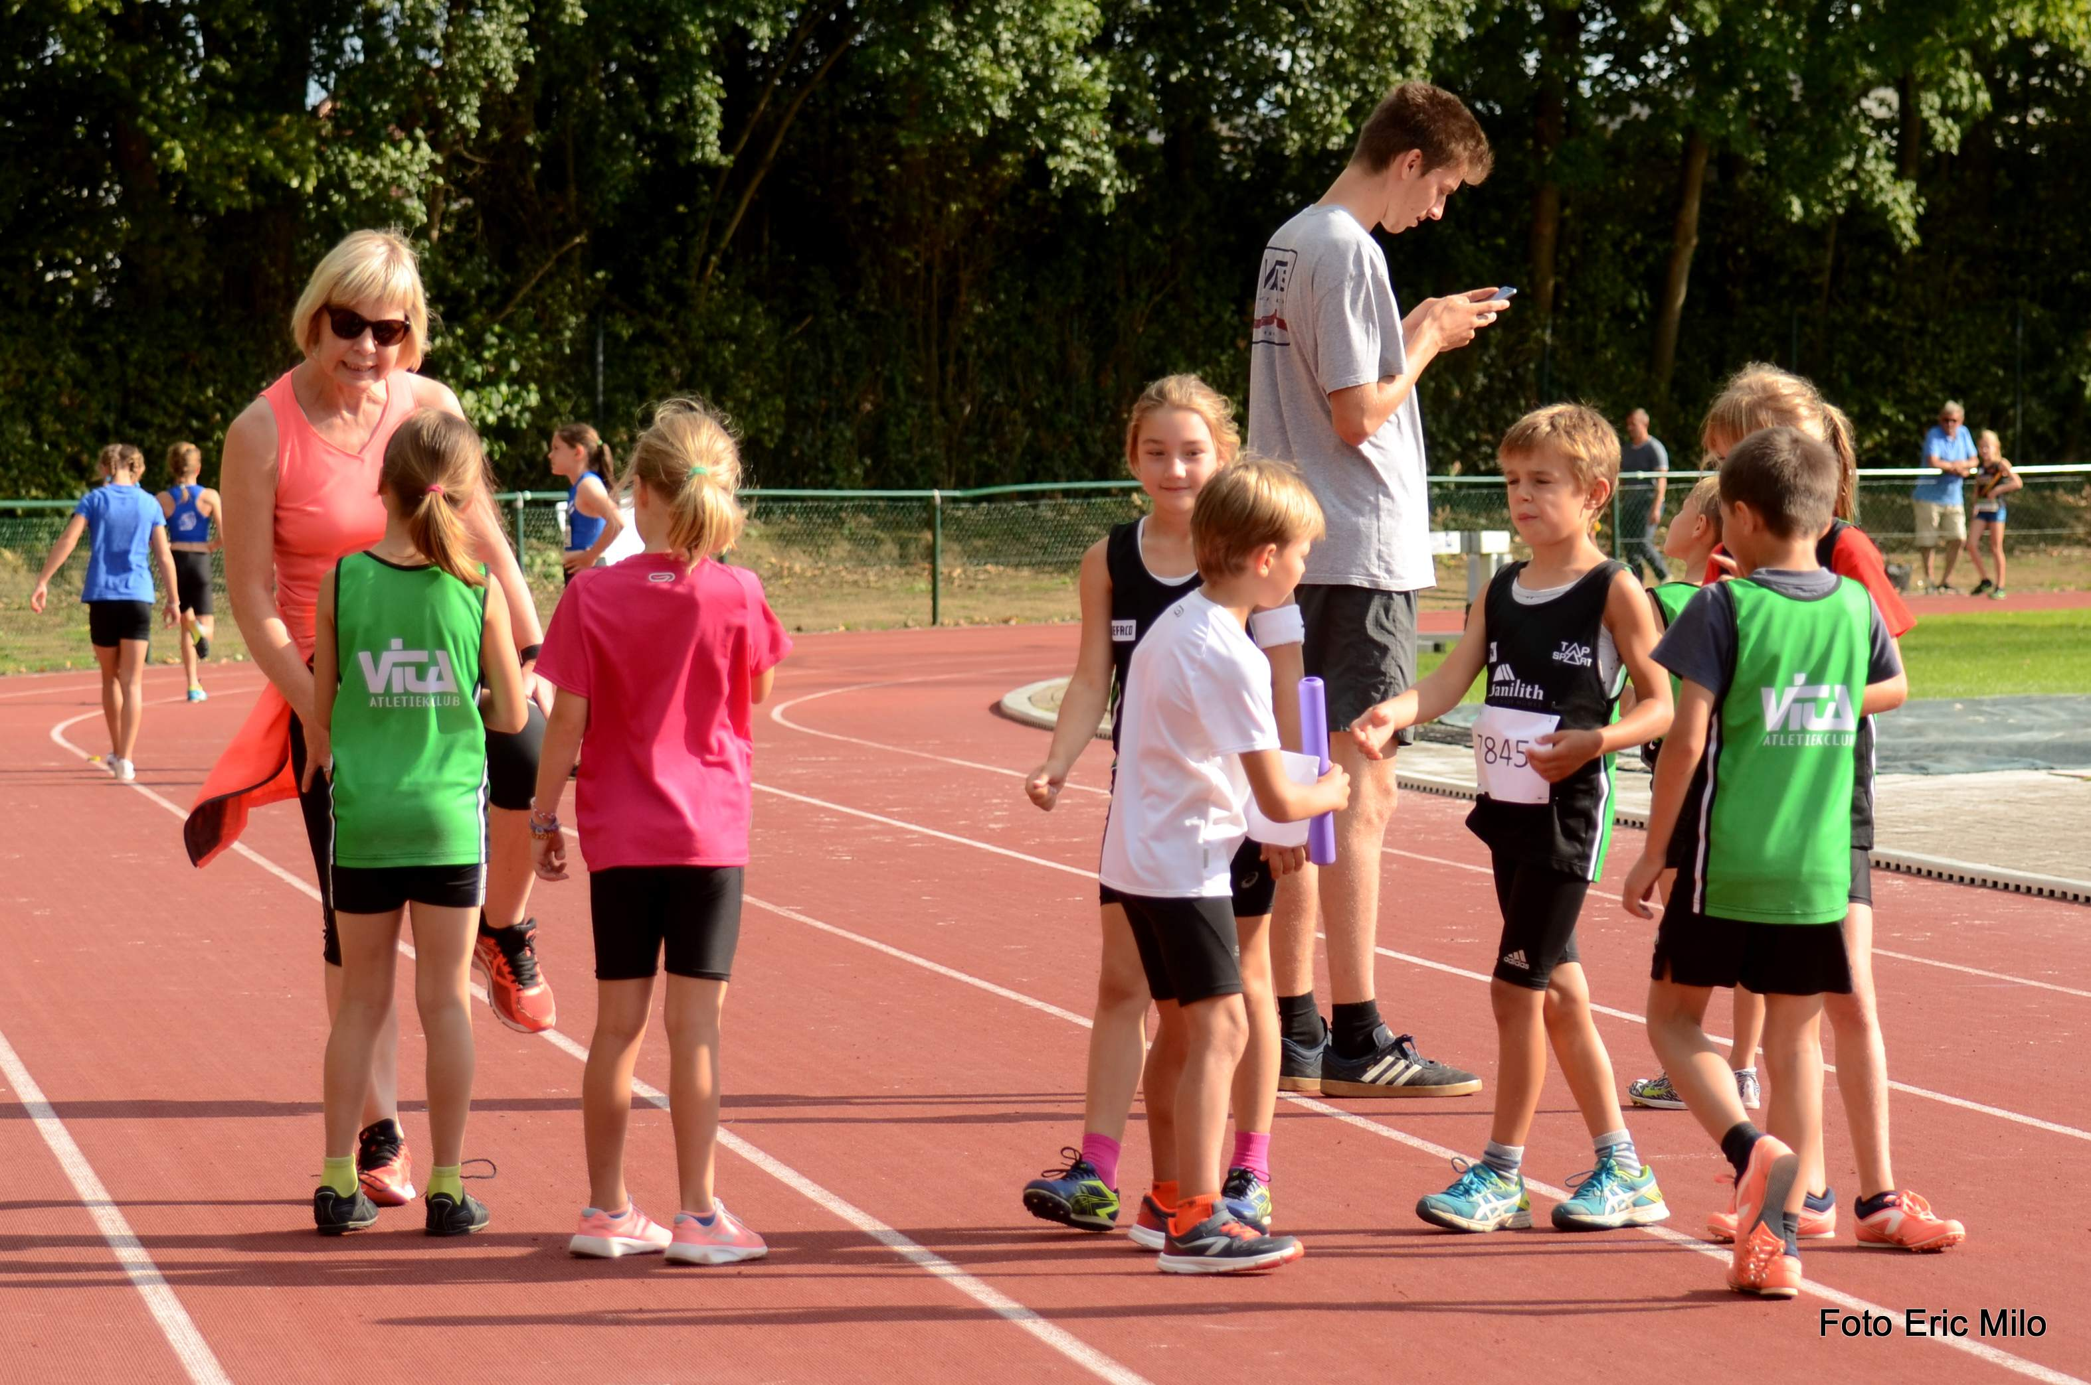
augustus – JEUGDMEETING NINOVE

Slide 29
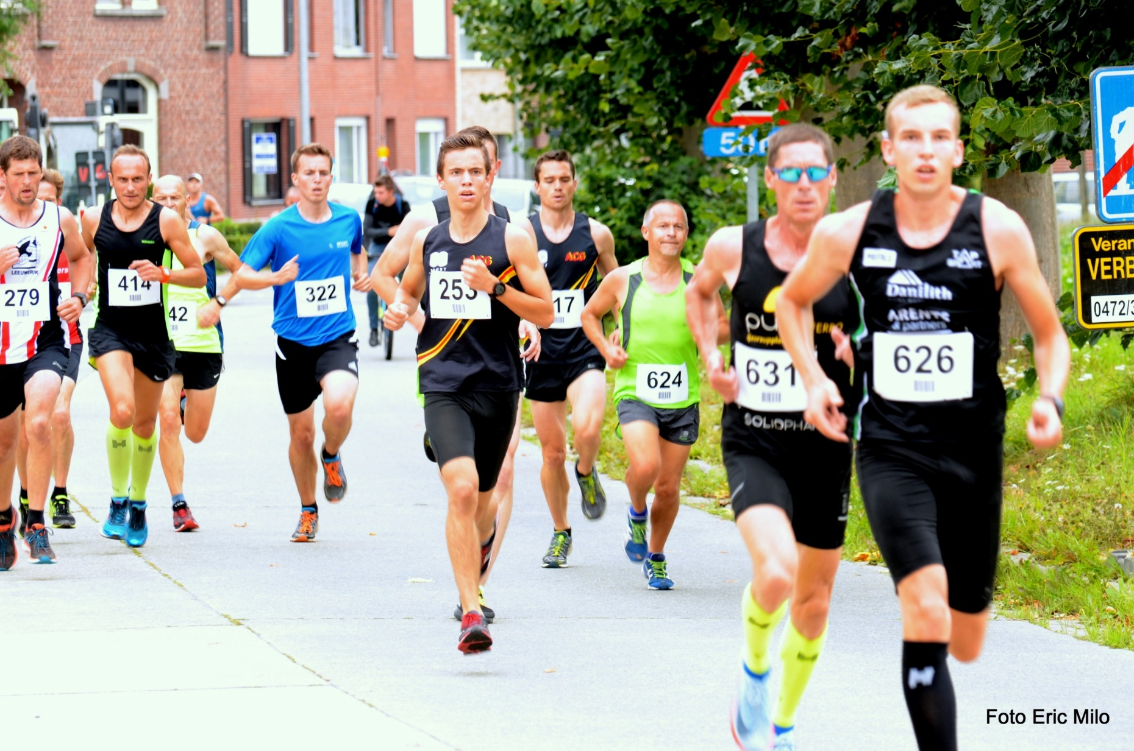
augustus – JOGGING APPELTERRE

Slide 30
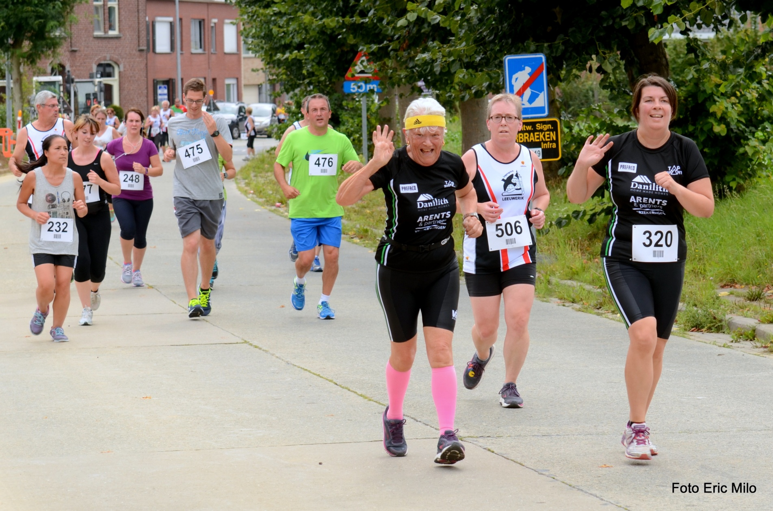
augustus – JOGGING APPELTERRE

Slide 31
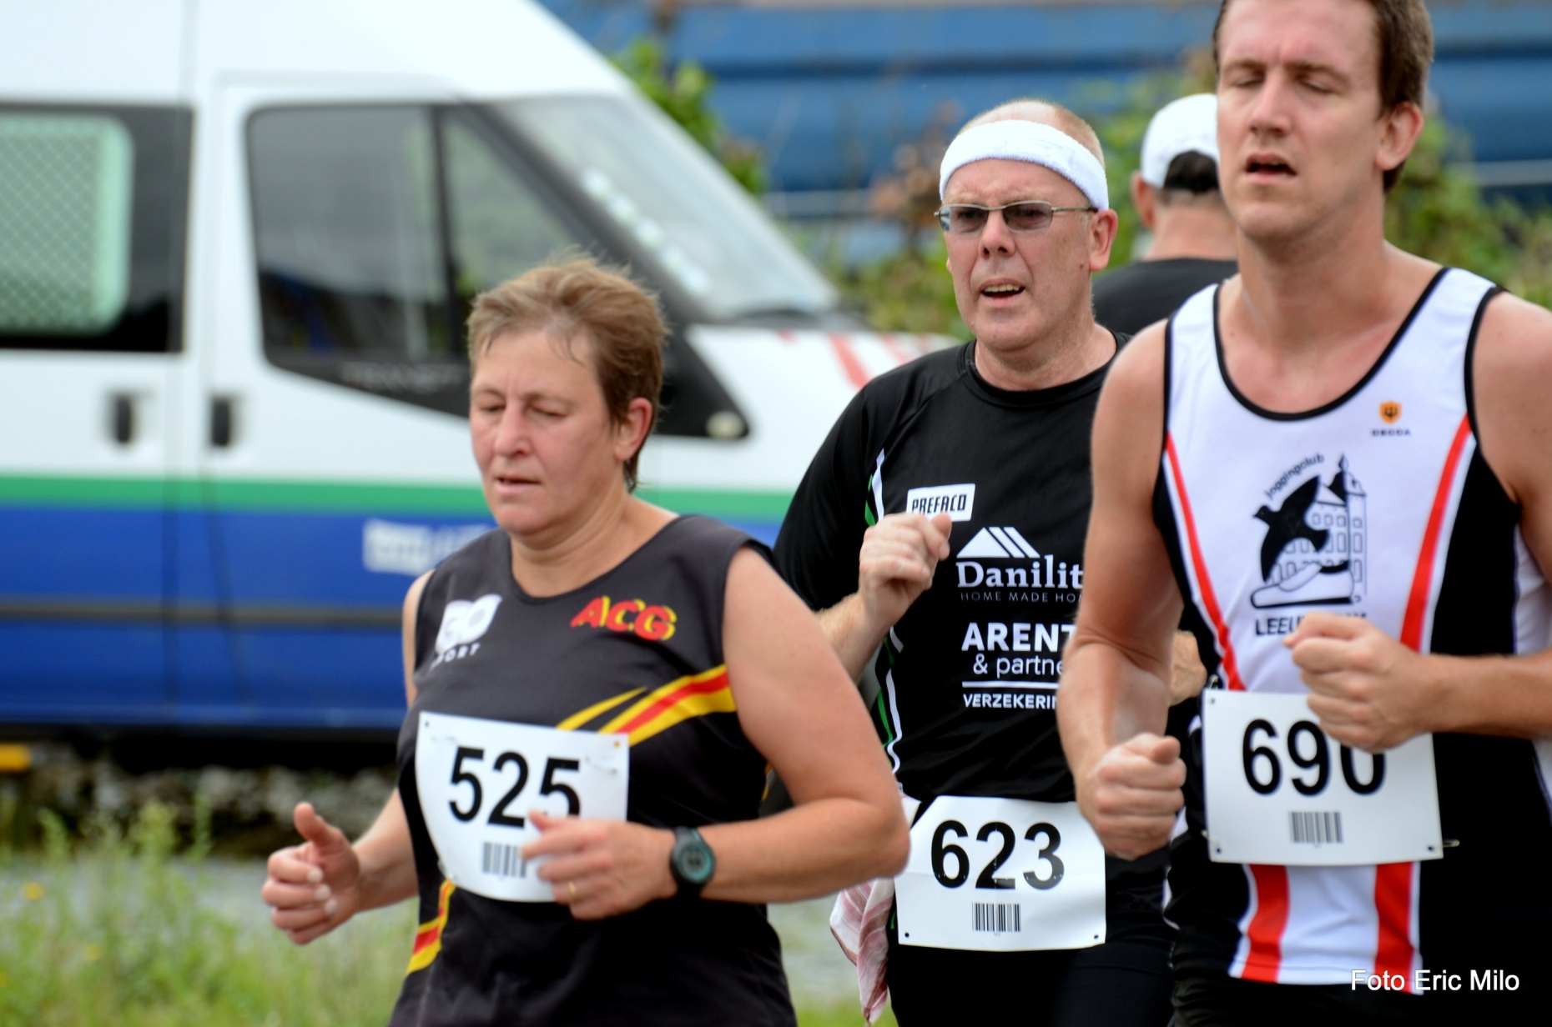
augustus – JOGGING APPELTERRE

Slide 32
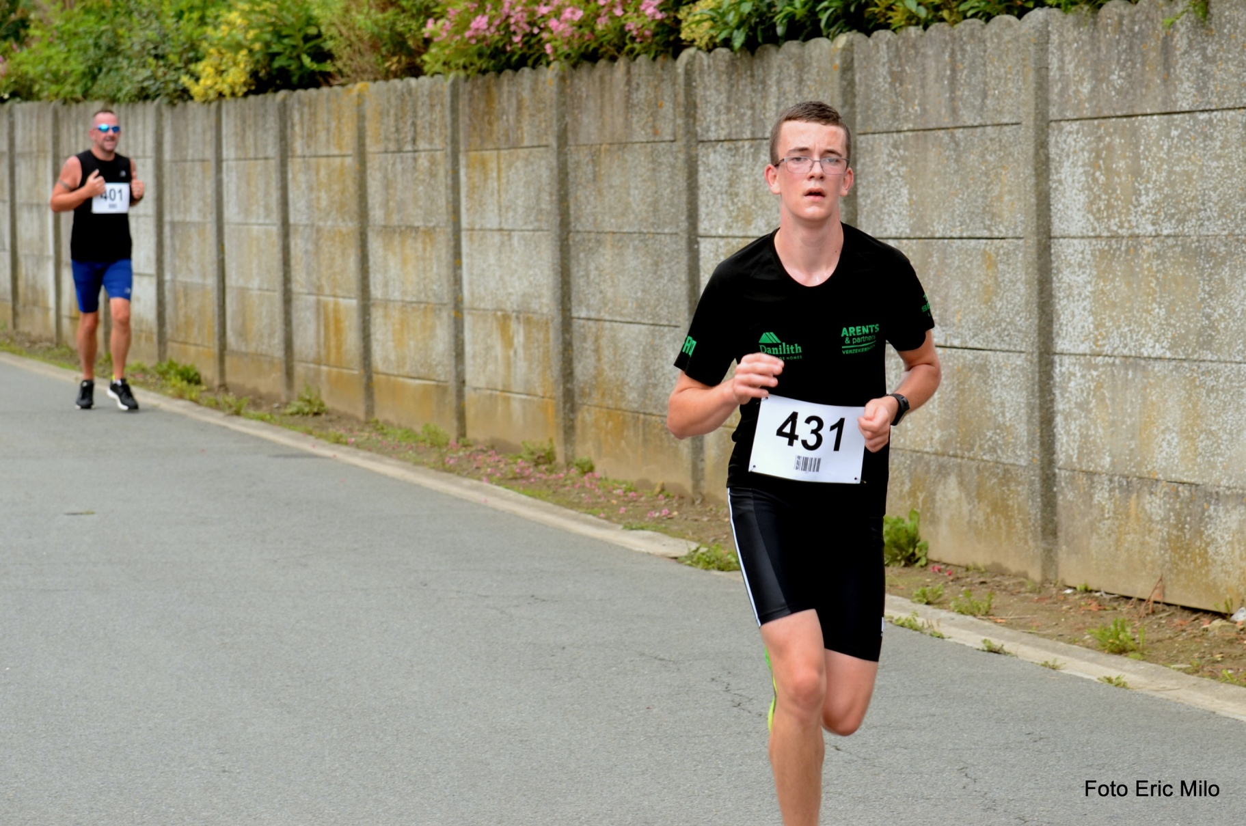
augustus – JOGGING APPELTERRE

Slide 33
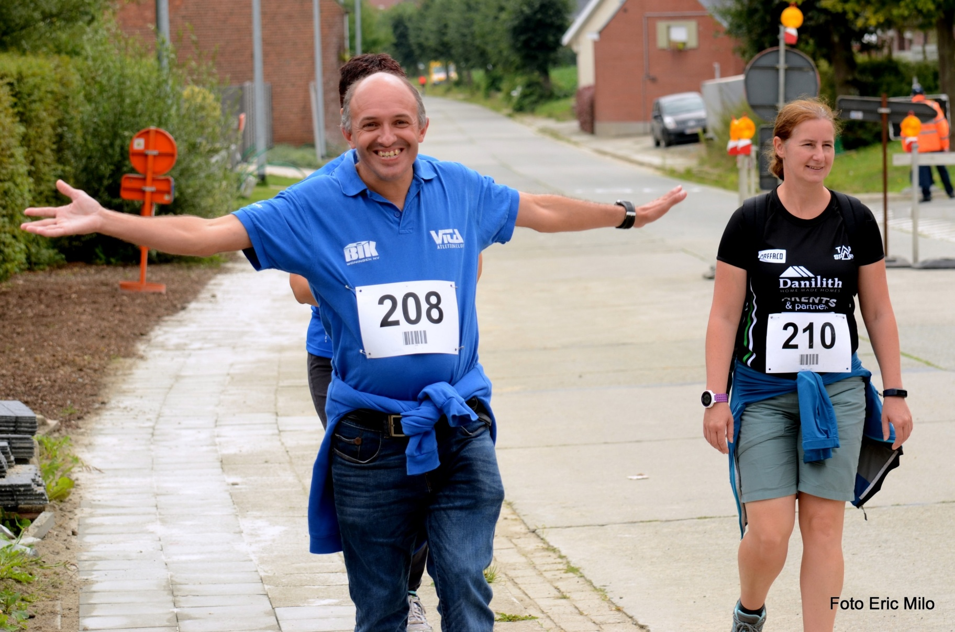
augustus – JOGGING APPELTERRE

Slide 34
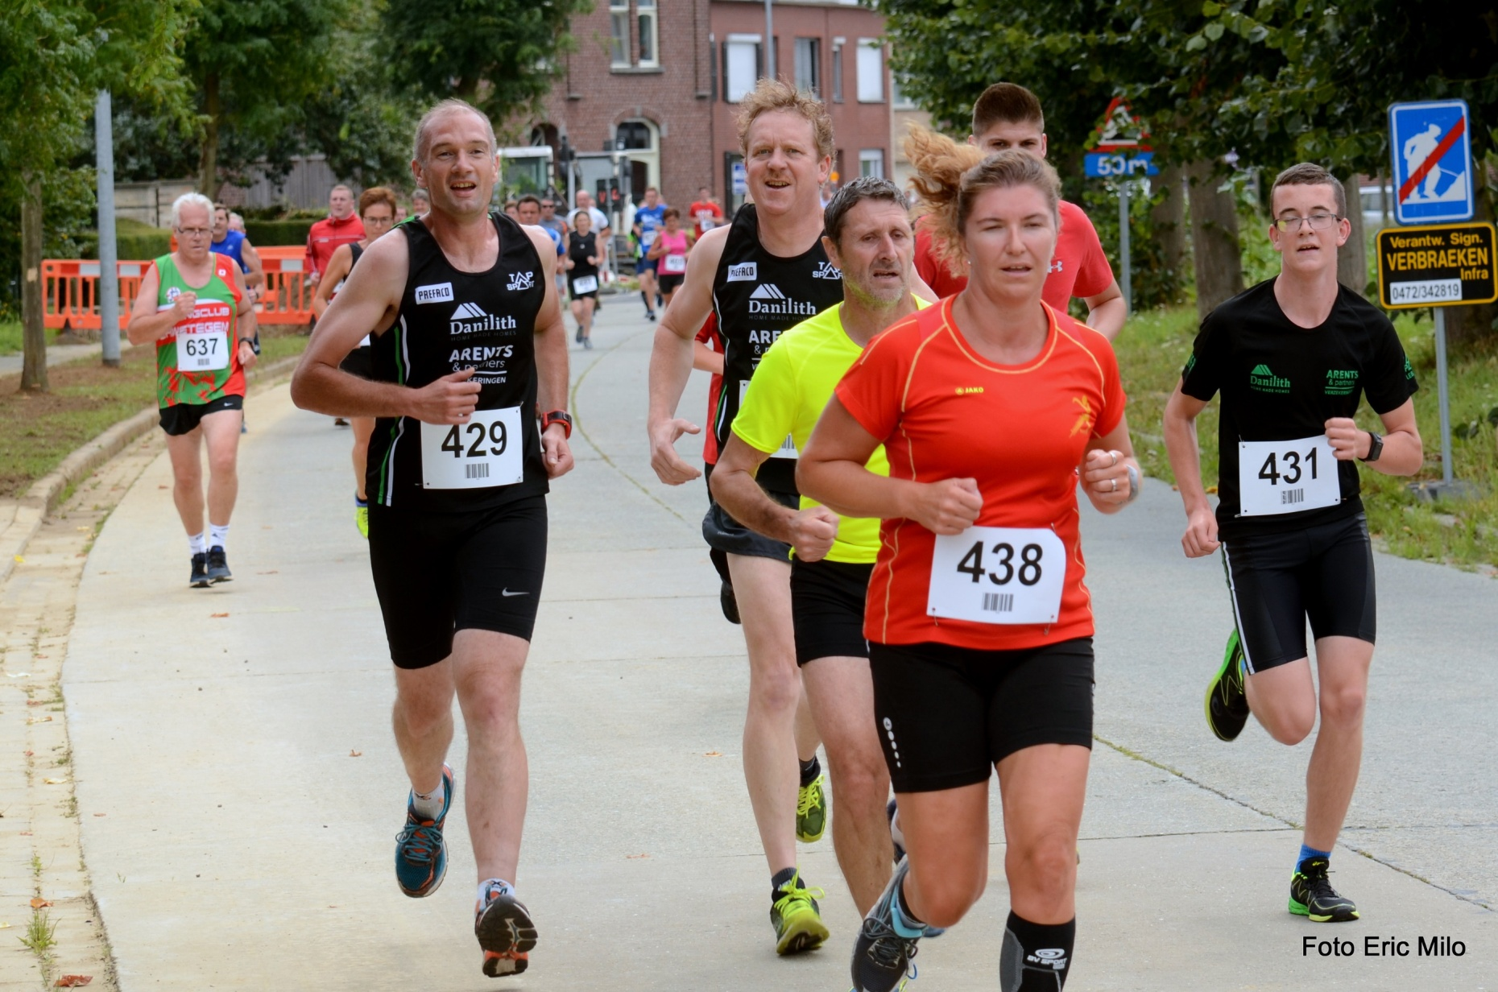
augustus – JOGGING APPELTERRE

Slide 35
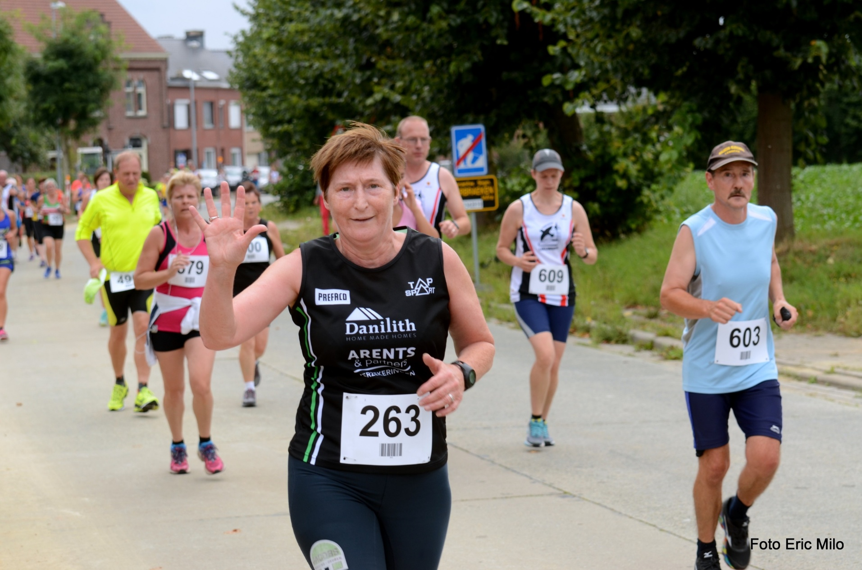
augustus – JOGGING APPELTERRE

Slide 36
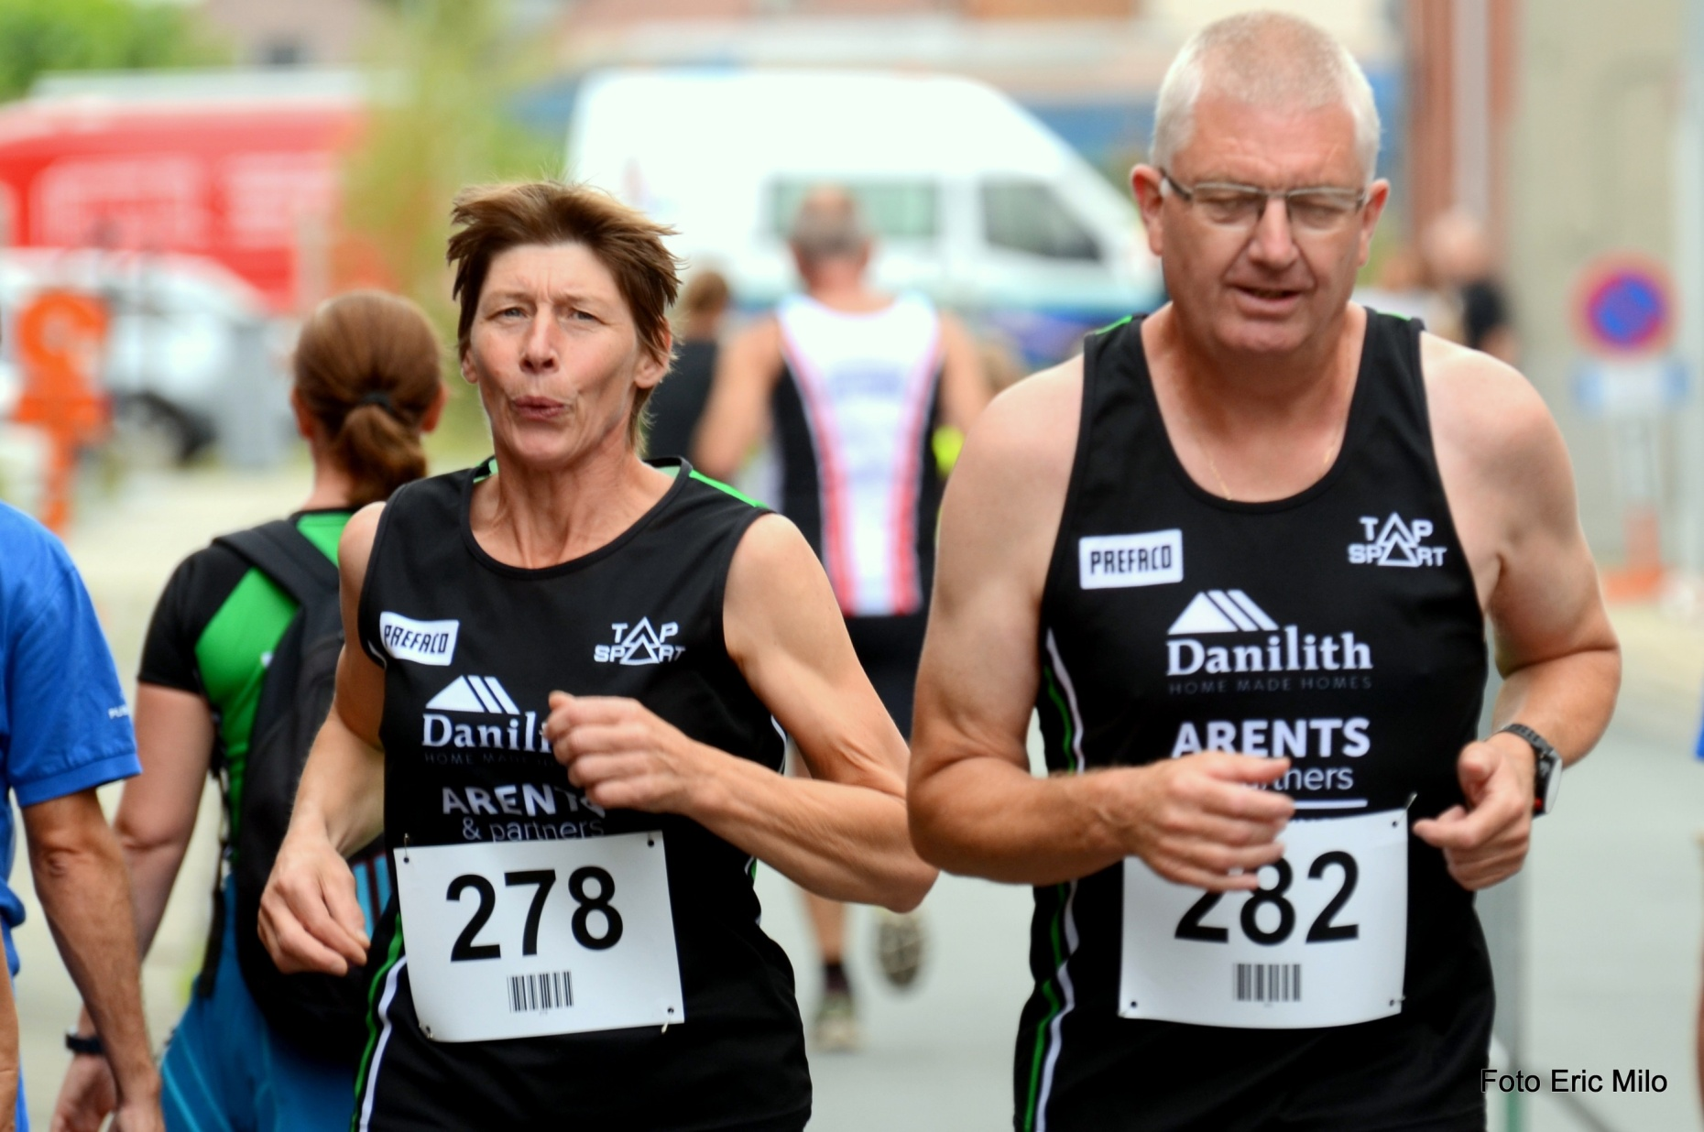
augustus – JOGGING APPELTERRE

Slide 37
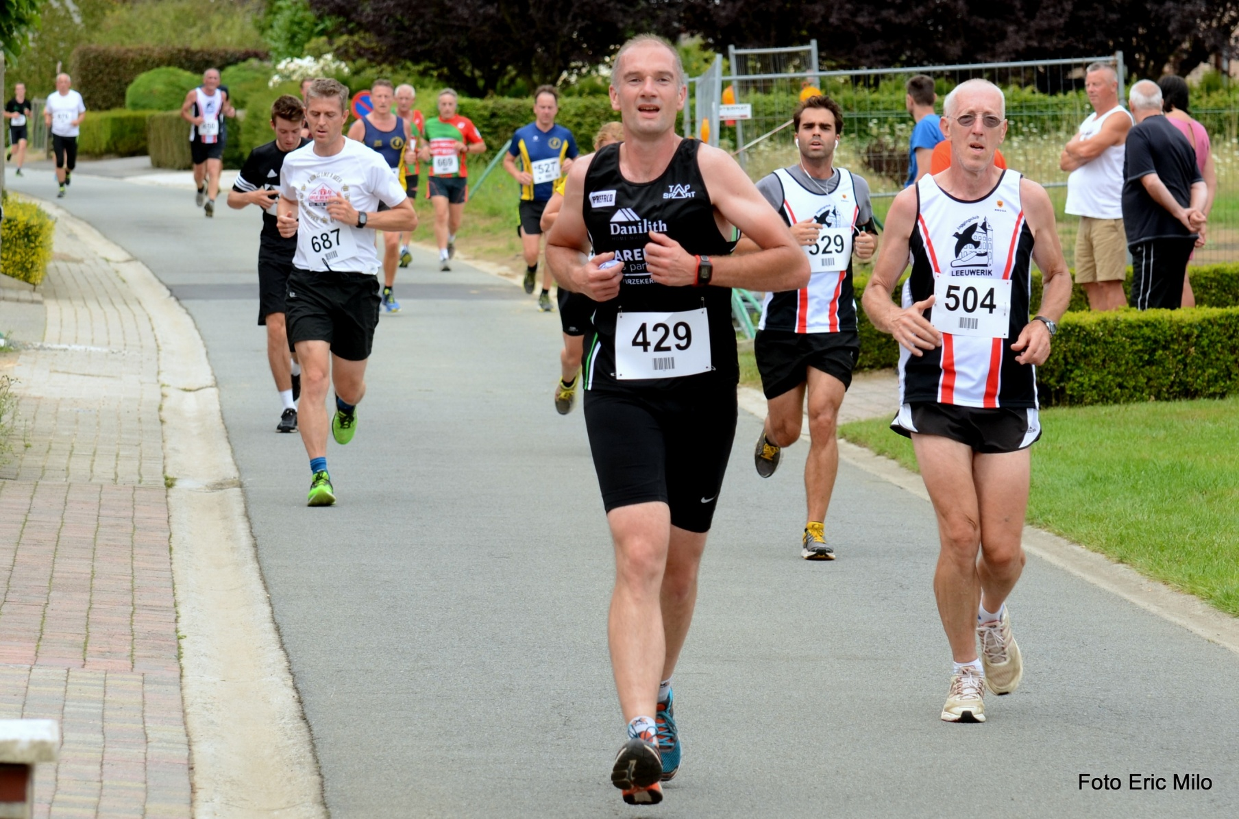
augustus – JOGGING APPELTERRE

Slide 38
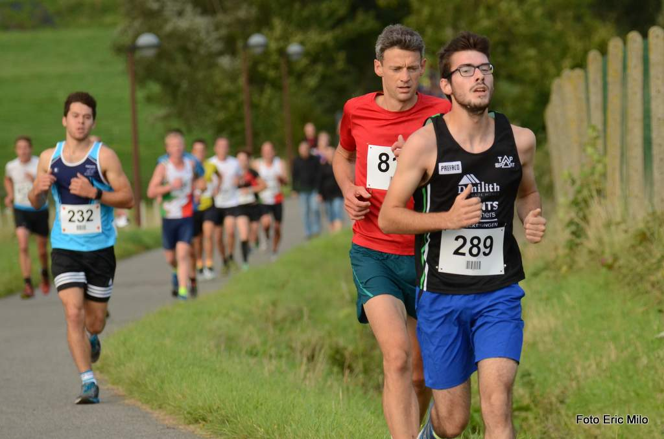
augustus – JOGGING LENNIK

Slide 39
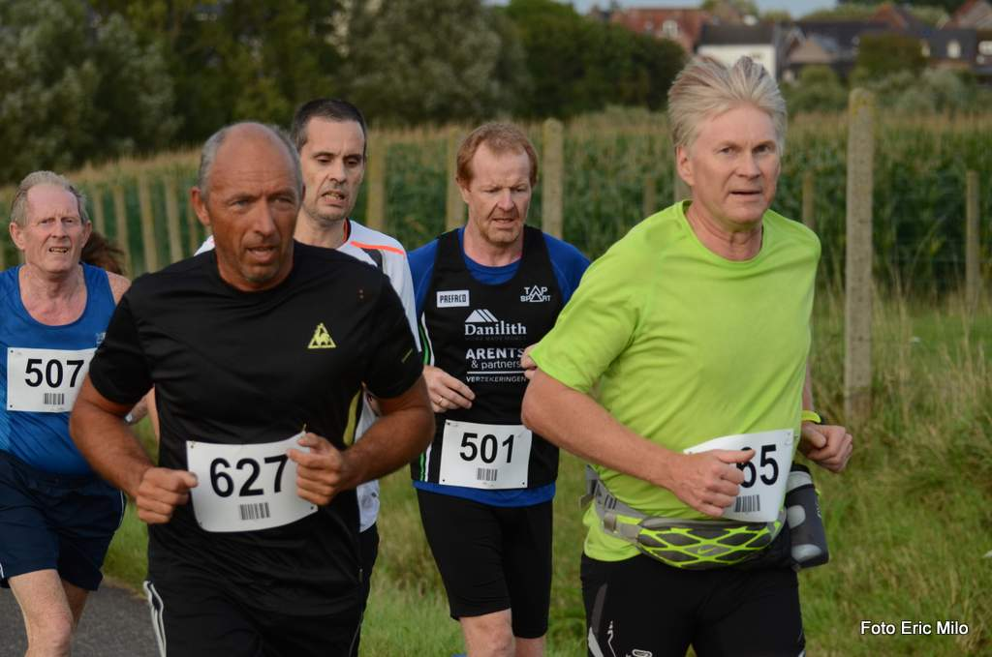
augustus – JOGGING LENNIK

Slide 40
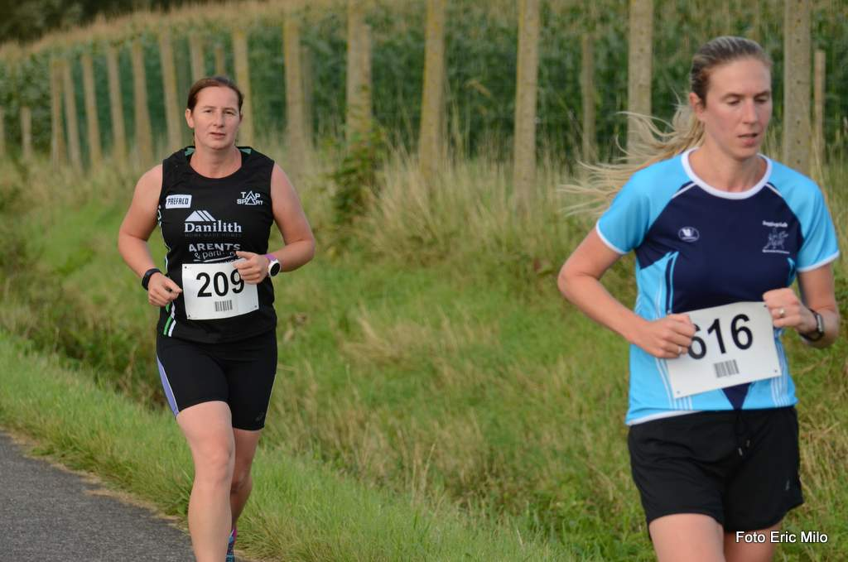
augustus – JOGGING LENNIK

Slide 41
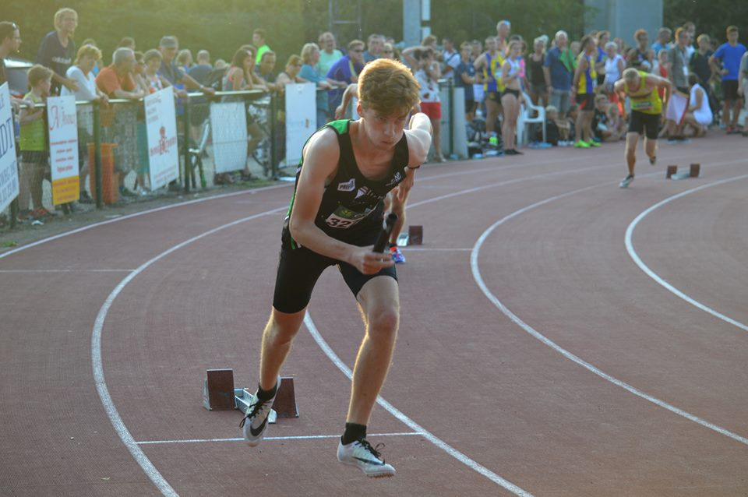
augustus – PK ESTAFETTEN NINOVE

Slide 42
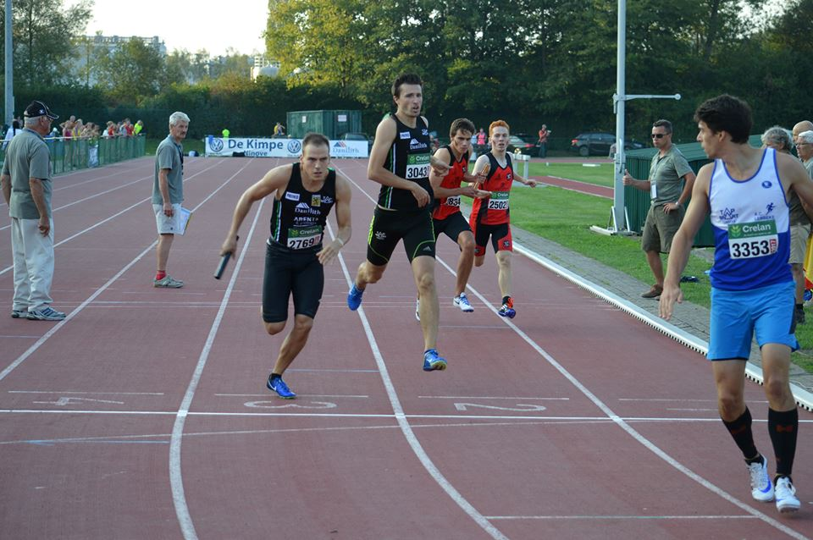
augustus – PK ESTAFETTEN NINOVE

Slide 43
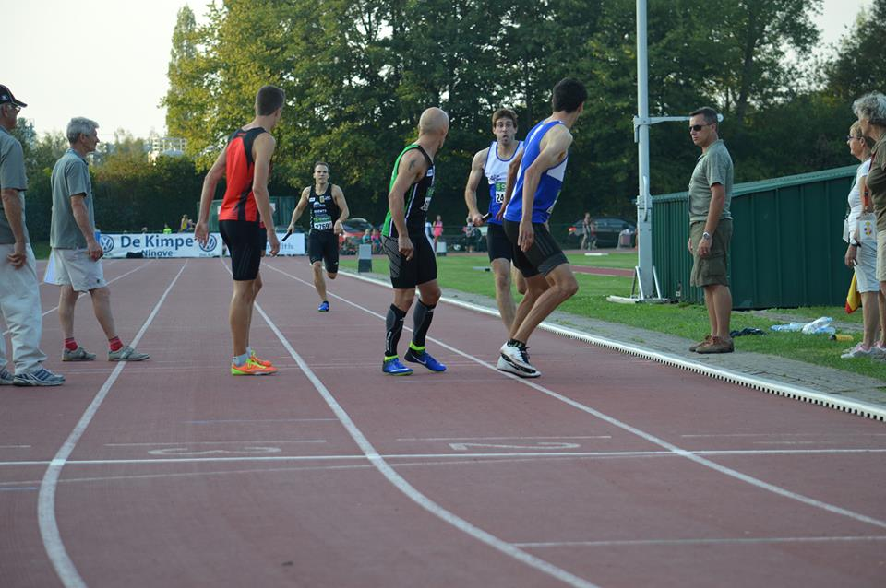
augustus – PK ESTAFETTEN NINOVE

Slide 44
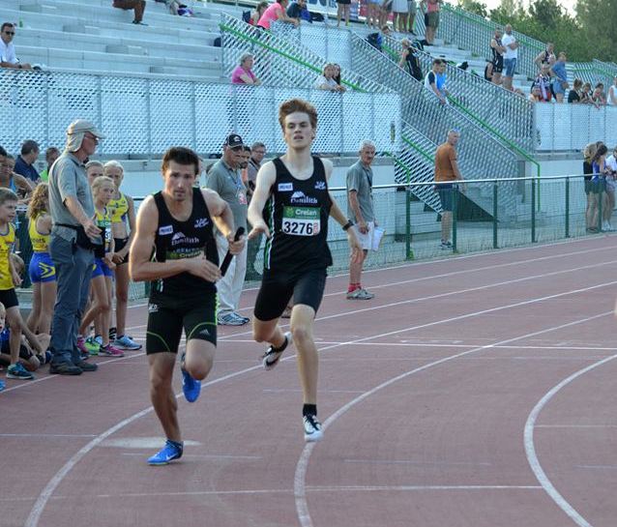
augustus – PK ESTAFETTEN NINOVE

Slide 45
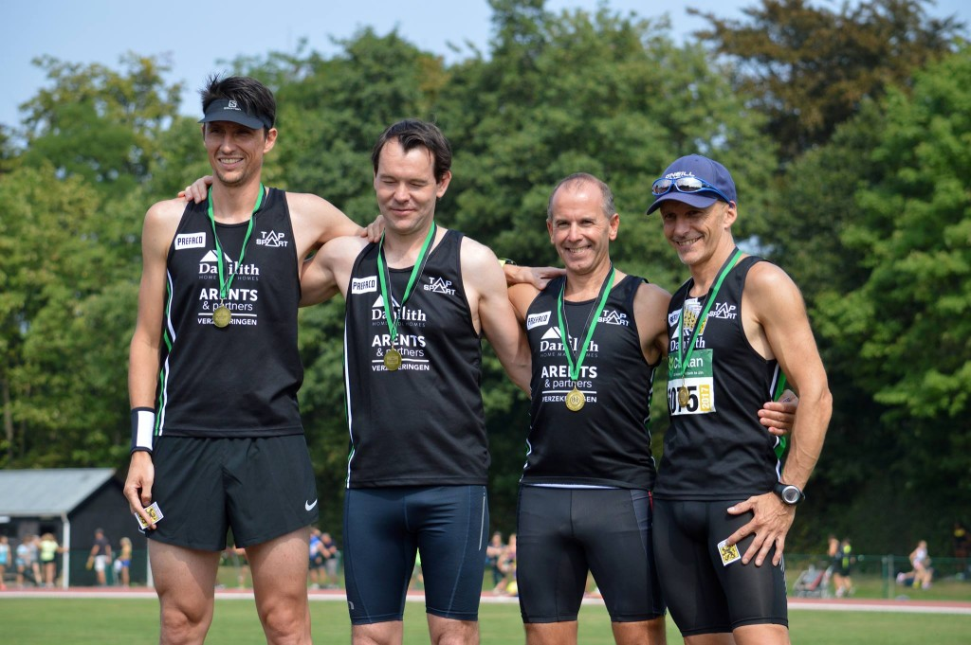
augustus – PK ESTAFETTEN NINOVE – MASTERS KAMPIOEN 4x100m

Slide 46
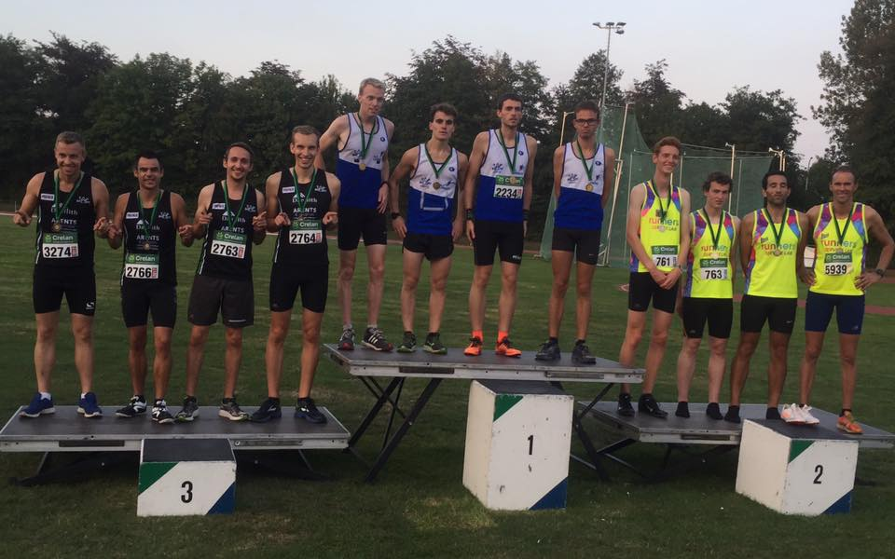
augustus – PK ESTAFETTEN NINOVE – DE KLEINE KENIAAN (davy) en CO pakken brons

Slide 47
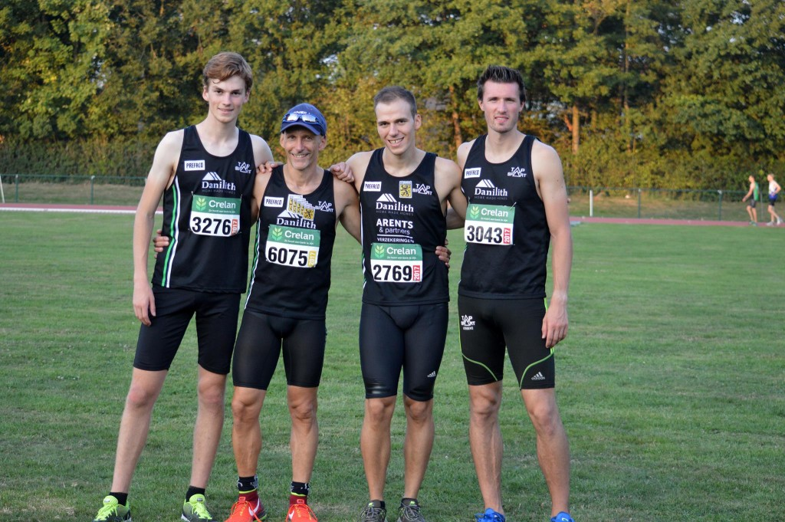
augustus – PK ESTAFETTEN NINOVE – JONG EN OUD in de 4x400

Slide 48
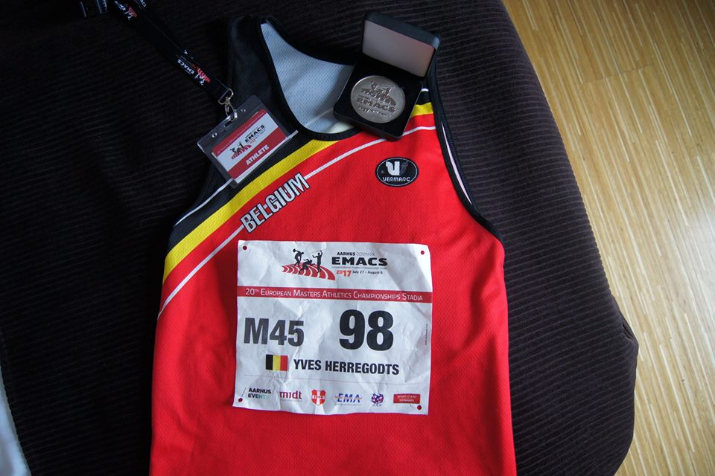
augustus – EK MASTERS – DEELNAME YVES

Slide 49
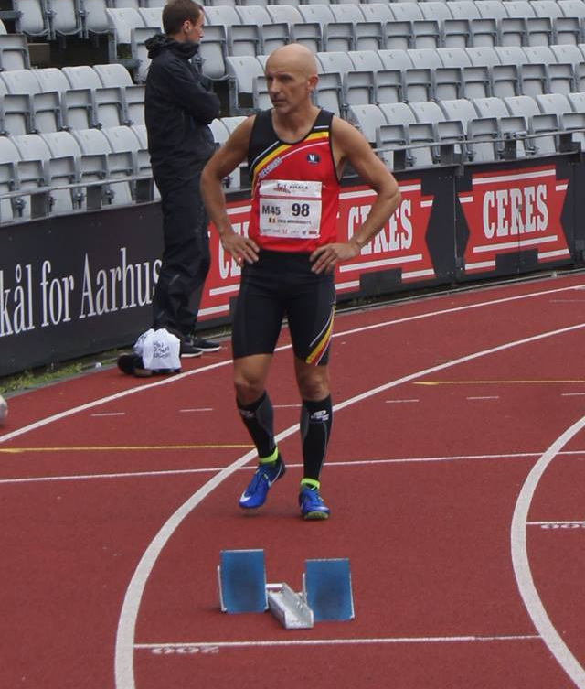
augustus – EK MASTERS – DEELNAME YVES

Slide 50
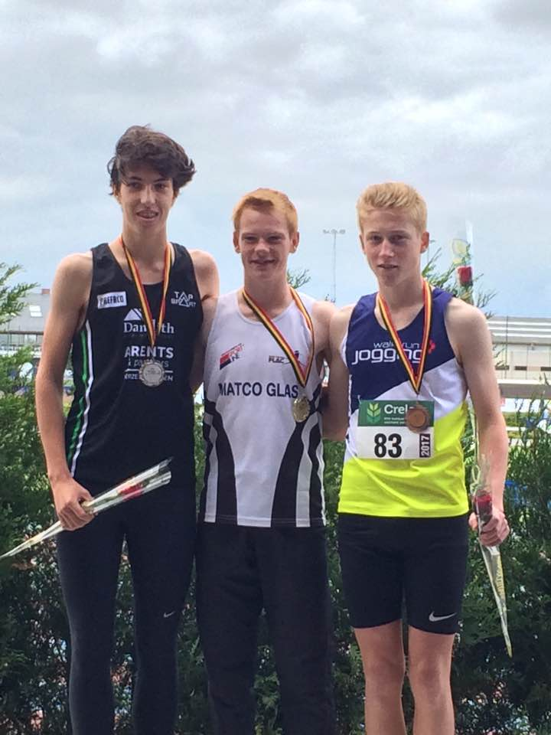
september – BK CAD & SCHOl – ARNOUT ZILVE HINKSTAPSPRINGEN

Slide 51
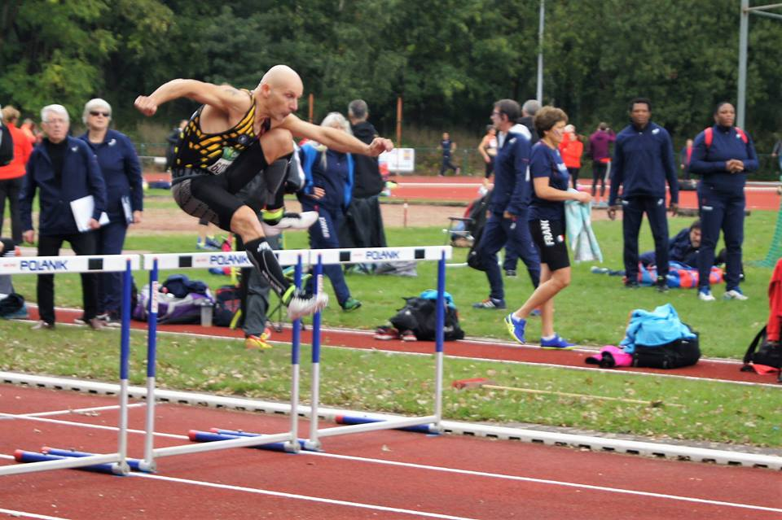
SEPTEMBER – MASTERINTERLAND DEINZE – DEELNAME YVES + CLUBRECORD

Slide 52
SEPTEMBER – BK HALVE MARATHON – HANNE GOUD

Slide 53
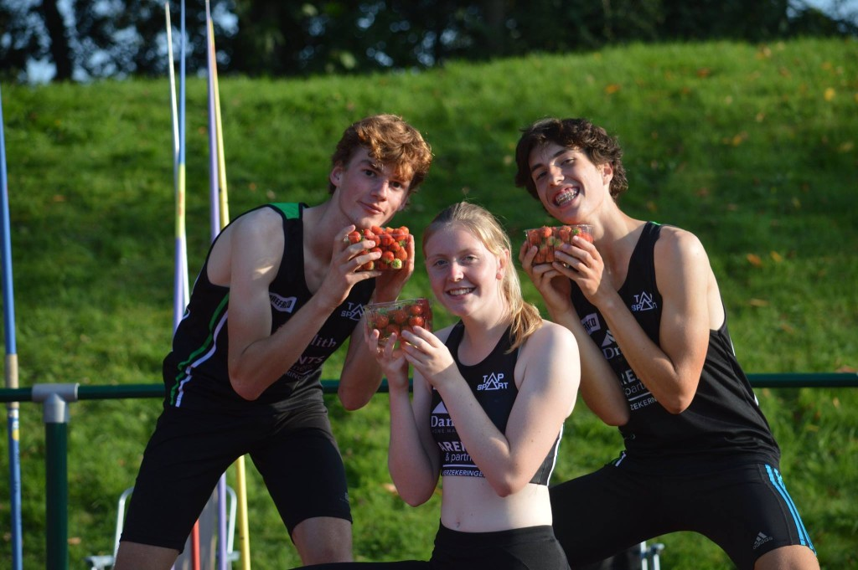
SEPTEMBER – PK MEERKAMP – AARDBEIEN! & ZILVER VOOR FREYA

